Slide 1
Výživa v pyramidě
2015

Slide 2
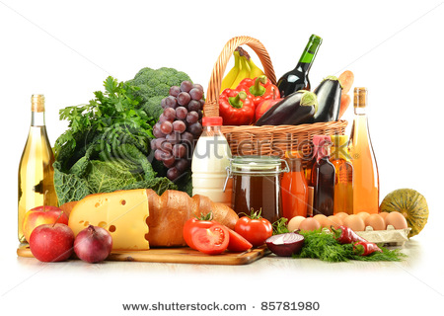

Slide 3
CO JE EUFIC?
Evropská rada pro informace o potravinách (European Food Information Council, EUFIC) je nezisková organizace, která poskytuje vědecky podložené informace o bezpečnosti a jakosti potravin, zdraví a výživě médiím, výživovým odborníkům, lékařům, pedagogům a lidem ovlivňujícím veřejné mínění tak, aby byly pro spotřebitele srozumitelné.

Slide 4
Evropský úřad pro bezpečnost potravin (EFSA)
Nařízení (EU) č. 432/2012, kterým se zřizuje seznam schválených zdravotních tvrzení při označování potravin
Evropský úřad pro bezpečnost potravin (zdravotní nezávadnost)(European Food Safety Authority, EFSA – dále jen „úřad“) poskytuje nezávislé vědecké poradenství ve všech otázkách, které mají přímý nebo nepřímý dopad na bezpečnost potravin – včetně zdraví zvířat a jejich dobrých životních podmínek a ochrany rostlin. Úřad poskytuje též poradenství v otázkách výživy z hlediska právních předpisů Společenství. Úřad otevřeně a transparentně komunikuje s veřejností o všech otázkách, které jsou v jeho kompetenci.

Slide 5
Časopisy
American journal of clinical nutrition
Nutrition reviews
Journal of the American College of Nutrition
Journal of the Academy of Nutrition and Dietetics
Clinical nutrition
European journal of clinical nutrition
Nutrition bulletin
DMEV
Výživa a potraviny

Slide 6
Terminologie
Jídlo (soustava chodů, která se konzumuje v určitou denní dobu – snídaně….
Chod je pokrm ( polévka ) nebo sestava pokrmů ( vepřo, knedlo , zelo), které se konzumují jako jedna součást denního jídla
Pokrm je potravina nebo směs potravin určitým způsobem upravená ke spotřebě ( polévka, smažený řízek, zeleninový salát, jablko – kombinace pokrmů (chod)
Obiloviny x obilniny
Luštěniny x luskoviny
Minerály x minerálie x m. látky
Sacharidy x cukry x uhlohydráty x karbohydráty x uhlovodany x glycidy
Kalorie – energie - jouly

Slide 7
Optimální složení stravy
Doporučené výživové dávky (Referenční dávky,DDD). Jsou vyjádřeny v množství živin. Existuje více variant – nejnižší, průměrný, doporučený, tolerovatelný příjem
Výživová doporučení jsou návody pro spotřebitele u nichž nejde o kvantitativní ukazatele, ale pouze o směrnice ke změně spotřeby. Jsou formulována ve formě slovní nebo grafické (výživové pyramidy)

Slide 8
Zdravotní rizika z potravin
(pořadí podle neodborníků)
Chemické kontaminanty
Potravinářská aditiva (Látky přídatné „E“)
Kontaminace potravin mikroorganizmy a jejich toxiny
Výživa (složení stravy)
Přírodní toxické látky

Slide 9
Zdravotní rizika z potravin
(pořadí podle odborníků)
Výživa (složení stravy)
Kontaminace potravin mikroorganizmy a jejich toxiny
Přírodní toxické látky
Chemické kontaminanty
Potravinářská aditiva (Látky přídatné „E“)

Slide 10
Vybrané mýty o „éčkách“
Všechny přídatné látky s kódem Exxx jsou škodlivé, více nebo méně, bez ohledu na množství a bez ohledu na jejich negativní toxikologické testy.
Přestože všechna éčka prošla zdravotními testy, mají stejně mnohé z nich na zdraví člověka negativní vliv.
Éčka maskují nekvalitní potraviny.
Konzumace pokrmů bez aditiv vede ke zlepšení zdravotních problémů řady pacientů. U dětí, které jedly stravu bez přídatných látek a nejznámějších alergenů, došlo během tří dnů k vyléčení nebo výraznému zlepšení původního onemocnění, často vymizely i další problémy dětí jako je astma či ekzémy.

Slide 11
Metoda hodnocení „éček“
V denním tisku v článku 10 nejškodlivějších potravin, byly metodou která přisuzovala „éčkům“ trestné body podle jejich škodlivosti zhodnoceny různé výrobky.
Při použití této metody dostala potravina s následujícím „éčkovským“ složením 32 „trestných“ bodů
E101 vit. B₂ E160a ß-karoten E160d lykopen
E161 lutein E251 dusitan E262 diacetát Na
E300 vit.C E 307 α-tokoferol E308 γ-tokoferol
E309 δ-tokoferol E 325 laktát Na E330 kys.citronová
E375 niacin E440 pektin E 554 fosfáty
E 621 glutamát Na

Slide 12
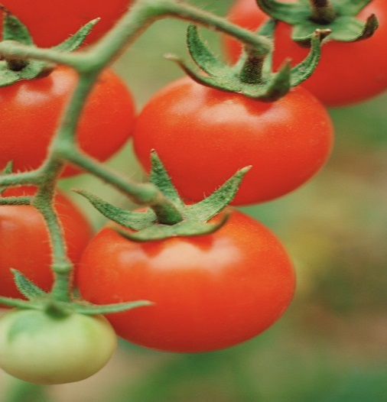
Výsledek zhodnocení
Touto metodou jsme odhalili riziko
konzumu
RAJČAT

Slide 13
Nutriční bubliny

Slide 14
Nařízení o poskytování informací o potravinách spotřebiteli – přechodná období
Nařízení Evropské Unie č. 1169/2011 o poskytování informací o potravinách spotřebitelům, které mění existující pravidla pro označování potravin, vstoupilo v platnost 13. 12. 2011.
Od 13. prosince 2014 se používají pravidla pro označování potravin upravená tímto nařízením s výjimkou ustanovení týkajících se povinného uvádění výživových údajů. 5 let po vstupu nařízení v platnost tj. 13. 12. 2016 výrobci musí splňovat požadavky nařízení včetně uvádění výživových údajů. Pokud se provozovatelé potravinářských podniků rozhodli před tímto datem (přechodné období) uvádět výživové údaje, musí respektovat pravidla stanovená nařízením.

Slide 15
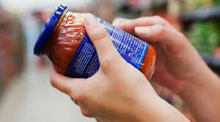
Pro dosažení vysoké míry ochrany zdraví spotřebitelů a zaručení jejich práva na informace by mělo být zajištěno, aby byli spotřebitelé patřičně informováni o potravinách, které konzumují.
Rozhodování spotřebitelů mohou ovlivňovat mimo jiné zdravotní, hospodářské, environmentální, sociální a etické úvahy.

Slide 16
Kromě běžných informací jako nutriční hodnoty
Nutriční a zdravotní tvrzení
Cíl – ochránit spotřebitele - nastavit pravidla před marketingovou manipulací pomocí tvrzení, která nejsou pravdivá nebo jsou zavádějící
Pomocník pro cílený výběr potravin vzhledem ke zdravotnímu stavu
(např. snižovat riziko výskytu zdravotních
komplikací)

Slide 17
Značení GDA na obalech potravin www.gda.cz
Dobrovolné značení potravin potravinářskými výrobci Guideline Daily Amounts – doporučené denní množství – jednotný standard značení potravin a nápojů (2006) v ČR Potravinářská komora – informace na obalech v rámci Evropy uváděny jednotně a porovnatelně
Informace o obsahu energie
% vyjádřený podíl doporučeného denního množství energie,celkových cukrů, tuků, nasycených MK a Na v přesně stanoveném množství výrobku (100 g, 100 ml)

Slide 18
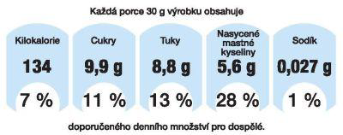
Přední strana obalu buď jen energie
• Zadní strana obalu - energie, cukry, tuky, SAFA, sodík

Slide 19
Přepočet na procenta GDA I.
Povinnost označovat výživové údaje (od 13. 12. 2016)
Doporučené denní množství dle FoodDrinkEurope (žena s průměrnou tělesnou hmotností, střední fyzickou aktivitou a dobrým zdravotním stavem)
Energie 2 000 kcal (8 400 kJ)
Cukry 90 g
Tuky 70 g
Nasycené mastné kyseliny 20 g
Sodík (sůl) 2,4 g (6 g)
Bílkoviny 50 g
Sacharidy 270 g
Vláknina 25 g

Slide 20
Příklad použití GDA
Cereální snídaně typ 1
 | V jedné porci (30g) | % denního příjmu dle směrnice | Denní příjem dle směrnice
Kalorie | 115 | 6 % | 2000 kcal
Cukr | 0,5 g | 6 % | 90 g
Tuk | 0,2 g | 1 % | 70 g
Nasycený tuk | 5 g | 8 % | 20 g
Vláknina | 0,8 g | 3 % | 25 g
Sodík | 0,24 | 11 % | 2,4 g
Cereální snídaně typ 2
 | V jedné porci (30g) | % z GDA | Hodnota GDA pro dospělé
Energie | 112 | 6 % | 2000 kcal
Cukr | 7 g | 8 % | 90 g
Tuk | 1,5 g | 2 % | 70 g
Z toho saturovaný Tuk | 0,3 g | 1 % | 20 g
Vláknina | 5,0 g | 20 % | 25 g
Sůl | 0,6 g | 10 % | 6 g
Z toho sodík | 0,24 g | 10 % | 2-4 g
Cereální snídaně typ 2 je pro spotřebitele výhodnější, protože má přibližně 6x vyšší obsah vlákniny než typ 1 (5,0 g ve srovnání s 0,8 g).
Jedna porce cereální snídaně typu 2 pokryje významnou část denního požadovaného množství vlákniny: obsahuje 20 % denní dávky vlákniny, proti 3 % v typu 1.
Notes:
Podle Význam Směrnice pro doporučené denní dávky http://www.eufic.org/article/cs/artid/Making_Sense_of_Guideline_Daily_Amounts/
20

Slide 21
Nařízení (ES) č. 1924/2006
SZPI
21
Výživová tvrzení - kapitola III
  Přípustná pouze ta, která jsou uvedena v příloze a jsou v souladu s podmínkami stanovenými nařízením
      splnění obecných zásad
      splnění obecných podmínek
      splnění zvláštních podmínek pro jednotlivá tvrzení
Zdravotní tvrzení – kapitola IV
  tvrzení dle čl. 13 – tzv. funkční tvrzení
  tvrzení dle čl. 14 odst. 1 písm. a) – tvrzení o snížení rizika onemocnění
  tvrzení dle čl. 14 odst. 1 písm. b) - tvrzení týkající se vývoje a zdraví dětí

Slide 22
Nařízení (ES) č.1924/2006
Týká se pouze dobrovolně poskytnutých informací (tvrzení) jdoucích nad rámec povinných údajů podle dosavadní legislativy
(nevztahuje se na tvrzení o surovinách/složkách potravin, neomezuje komunikaci výsledků jednotlivých vědeckých prací – pokud je pravdivá, vyjasňuje se zda se vztahuje na komunikaci k odborníkům).
vytvoření jasného právního prostředí, kde podmínky použití nutričních tvrzení budou pevně stanoveny a zdravotní tvrzení budou povolena pokud budou vědecky podložena a srozumitelná pro spotřebitele
Vztahuje se na jakékoli sdělení nebo zobrazení (grafické, obrazové nebo symbolické), které uvádí, navrhuje nebo naznačuje že potravina má určité vlastnosti
2.3.2011

Slide 23
Obecné zásady
Výživová a zdravotní tvrzení nesmí:
být nepravdivá, dvojsmyslná nebo klamavá
vyvolávat pochybnosti o bezpečnosti nebo výživové přiměřenosti jiných potravin
nabádat k nadměrné konzumaci určité potraviny
uvádět nebo naznačovat, že vyvážená a různorodá strava nemůže obecně zajistit přiměřené množství živin
odkazovat na změny tělesných funkcí, které by mohly u spotřebitelů vzbuzovat strach a to jak pomocí textu, tak obrazově, graficky a symbolicky
2.3.2011

Slide 24
Výživová tvrzení
Každé tvrzení, které uvádí, naznačuje nebo ze kterého vyplývá, že potravina má určité prospěšné výživové vlastnosti (ve vztahu k energetické hodnotě, obsahu živin či jiných látek)
upravena nařízením (ES) č. 1924/2006
mohou být používána pouze ta, která splňují:
  obecné zásady podle kapitoly II
  zvláštní podmínky podle kapitoly III
  příloha – seznam povolených výživových tvrzení a podmínky, které se na ně vztahují
24

Slide 25
Výživová tvrzení
ZDROJ (NÁZEV VITAMINU/VITAMINŮ) NEBO (NÁZEV MINERÁLNÍ LÁTKY/MINERÁLNÍCH LÁTEK)
S VYSOKÝM OBSAHEM (NÁZEV VITAMINU/VITAMINŮ) NEBO (NÁZEV MINERÁLNÍ LÁTKY/MINERÁLNÍCH LÁTEK)
OBSAHUJE (NÁZEV ŽIVINY NEBO JINÉ LÁTKY)
SE ZVÝŠENÝM OBSAHEM (NÁZEV ŽIVINY)
SE SNÍŽENÝM OBSAHEM (NÁZEV ŽIVINY)
LIGHT/LITE (LEHKÝ)
PŘIROZENĚ/PŘIROZENÝ
ZDROJ OMEGA-3 MASTNÝCH KYSELIN
S VYSOKÝM OBSAHEM OMEGA-3 MASTNÝCH KYSELIN
S VYSOKÝM OBSAHEM MONONENASYCENÝCH TUKŮ
S VYSOKÝM OBSAHEM POLYNENASYCENÝCH TUKŮ
S VYSOKÝM OBSAHEM NENASYCENÝCH TUKŮ
S NÍZKOU ENERGETICKOU HODNOTOU
SE SNÍŽENOU ENERGETICKOU HODNOTOU
BEZ ENERGETICKÉ HODNOTY
S NÍZKÝM OBSAHEM TUKU
BEZ TUKU
S NÍZKÝM OBSAHEM NASYCENÝCH TUKŮ
BEZ NASYCENÝCH TUKŮ
S NÍZKÝM OBSAHEM CUKRŮ
BEZ CUKRŮ
BEZ PŘÍDAVKU CUKRŮ
S NÍZKÝM OBSAHEM SODÍKU/SOLI
S VELMI NÍZKÝM OBSAHEM SODÍKU/SOLI
BEZ SODÍKU NEBO BEZ SOLI
ZDROJ VLÁKNINY
S VYSOKÝM OBSAHEM VLÁKNINY
ZDROJ BÍLKOVIN
S VYSOKÝM OBSAHEM BÍLKOVIN
SZPI
25

Slide 26
Zdravotní tvrzení
každé tvrzení, které uvádí, naznačuje nebo ze kterého vyplývá, že existuje souvislost mezi kategorií potravin, potravinou nebo některou z jejích složek a zdravím
upravena nařízením (ES) č. 1924/2006
obecné zásady podle kapitoly II
zvláštní podmínky podle kapitoly IV
26

Slide 27
Funkční tvrzení podle čl. 13 odst. 1
Zdravotní tvrzení, která popisují nebo odkazují na:
  význam živiny nebo jiné látky pro růst a vývoj organismu a jeho fyziologické funkce
  psychologické a behaviorální funkce
  snižování nebo kontrolu hmotnosti nebo snížení pocitu hladu či zvýšení pocitu sytosti anebo snížení množství energie obsažené ve stravě
Tvorba EU seznamu „funkčních tvrzení“
Tvrzení zařazená na konečný EU seznam – mohou být používána všemi výrobci v rámci EU, za předpokladu, že budou dodrženy podmínky použití (dávkování, upozornění, …)
Vydání 1. části seznamu se předpokládá počátkem roku 2012, přechodné období 6 měsíců.
2. část seznamu (botanicals + další) – harmonogram není prozatím stanoven
Seznam tvořen na základě stanovisek EFSA (většina tvrzení hodnocena negativně) .
SZPI
27

Slide 28
Lze uvádět na obalu jakékoliv vitaminy a minerální látky, které jsou v potravině obsaženy ? NE
Musí být v potravině alespoň ve významném množství = tím se rozumí 15 % referenční hodnoty příjmu pro daný vitamin nebo m.l. na 100 g nebo 100 ml v případě produktů jiných než nápoje
7,5 % referenční hodnoty příjmu pro daný vitamin nebo m.l. na 100 ml v případě nápoje
15 % referenční hodnoty příjmu pro daný vitamin nebo m.l. na porci v případě, že balení obsahuje pouze jednu porci

Slide 29
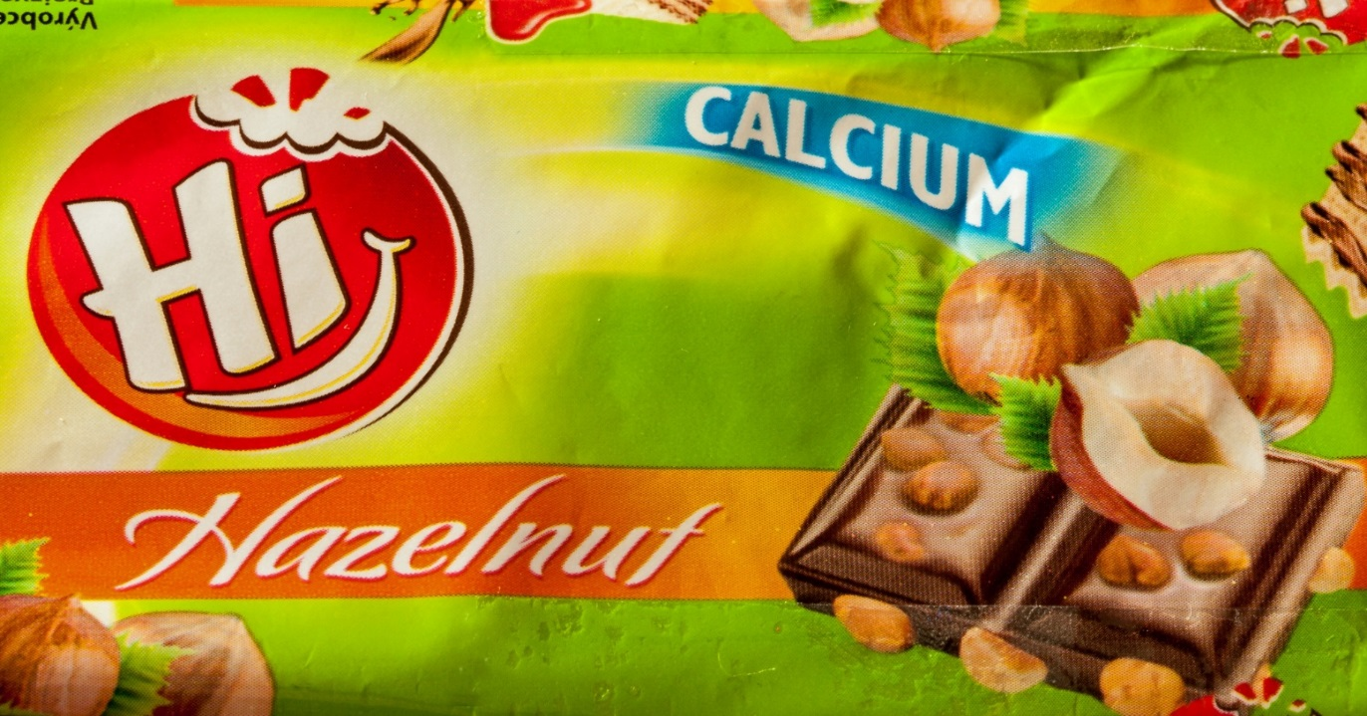
Chybné označování - příklad

Slide 31
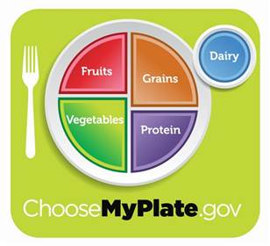
Výživa na talíři - 2011

Slide 32
Obiloviny, rýže, pečivo, těstoviny
obiloviny jsou hlavně zdrojem sacharidů,
převážně škrobu. Jsou zdrojem vitaminů, především skupiny B, vlákniny a minerálních látek, obsah bílkovin je méně významný
obiloviny se dostávají ke spotřebiteli převážně jako mlýnské a pekařské výrobky

Slide 33
Obiloviny, rýže, pečivo, těstoviny
Zrna různých druhů zušlechtilých trav :
Pšenice,žito, ječmen,oves, rýže, kukuřice,
proso, čirok
Nízkovymletá mouka
Vysokovymletá mouka oplodí, klíček , aleuronová vrstva
Rýže natural x parboiled
Obiloviny x cereálie
Celozrnné, vícezrnné, tmavé pečivo
Pseudoobiloviny(pohanka,amarant)

Slide 34
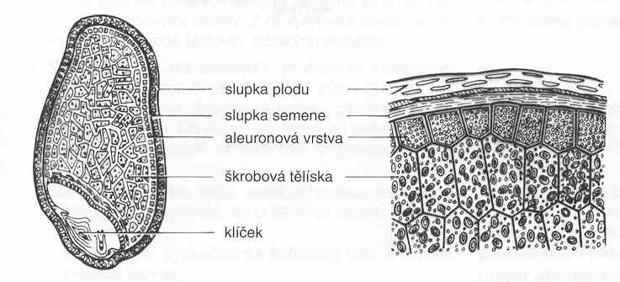

Slide 36
Semletím čistých obilných zrn se získá mouka. Moučné jádro (endosperm) se odděluje od obalových vrstev zrna (otrub)
Nízkovymílaná mouka (bílá hladká) např. 40g ze 100g pšenice.
Vysokovymílané mouky celozrnné (tmavé) obsahují více vlákniny, minerálních látek, vitaminů skupiny B. např. 94g ze 100g.
Čím více mouky se vymele z obilí, tím mouka obsahuje více složek z celého zrna.
Proces mletí se skládá s několika etap, mlecích chodů - pasáží. Na každé mlecí pasáži se získá určité množství mouky tzv. pasážní mouka. jejich vhodnou kombinací (mícháním) se získávají obchodní mouky – T 530 typové číslo - klasifikace mouky – dle vymletí- obsahu popela (m.l.) a granulace – hladká…
obsahuje 0,53 % popela – anorganický zbytek po spálení rostlinného materiálu (P, Mg, Ca, Fe)

Slide 37
DEFINICE TERMÍNU CELOZRNNÝ
DEFINICE AACC (AMERICAN ASSOCIATION OF CEREAL CHEMIST)
„Obilné zrno sestává ze tří složek – otrub, klíčku a endospermu. Jestliže se zrno láme, drtí nebo vločkuje s cílem získat celozrnný produkt, musí zůstat ve finálním produktu zachovány všechny tři jmenované složky ve stejném poměru jako v originálním zrnu. Celozrnné ingredience se mohou používat jako samostatný výrobek, tepelně upravené, rozemleté na mouku následně použitou pro výrobu chleba a dalších pekařských výrobků, nebo extrudované či vločkované pro výrobu snídaňových obilných směsí“
Za celozrnné pak lze považovat například ovesné vločky, mouku z celých ovesných vloček, mouky z celých zrn jakékoliv obiloviny, bulgur (nalámaná celozrnná pšenice), rýži natural, pukance jakéhokoliv celého zrna včetně popcornu…

Slide 38
Pečivo
U chleba a běžného pečiva vybíráme přednostně výrobky tmavé nebo celozrnné (pozor někteří výrobci výrobky ze světlých mouk barví karamelem)
U jemného a trvanlivého pečiva bychom měli preferovat výrobky s nižším obsahem tuku. Obsah tuku bývá i přes 30 % a z hlediska výživového je nevhodný (trans nebo nasycené mastné kyseliny)

Slide 39
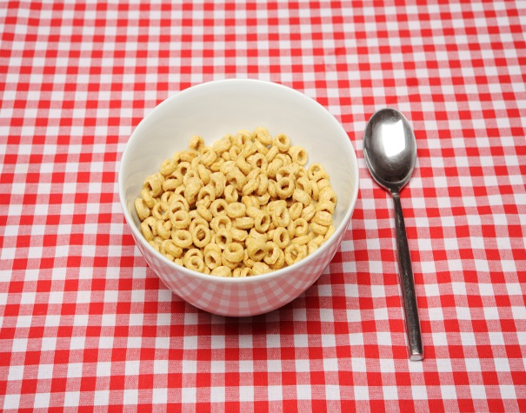
Müsli tyčinky, cereální snídaně
Müsli tyčinky vybíráme přednostně bez polevy – poleva má vysoká obsah tuku, většinou nevhodného složení
U cereálních snídaní sledujeme především obsah cukru

Slide 40


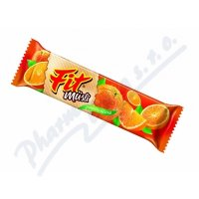

Složení mastných kyselin tuku polev na 31 müsli tyčinkách

Slide 41
 | Označení výrobku |  | TFA | SAFA | MUFA | PUFA
1 | Simply Nut jogurt |  | 3,97 | 81,00 | 11,94 | 3,09
2 | Simply Nut kakao |  | 31,79 | 39,89 | 25,49 | 2,83
3 | Twiggy – švestka |  | 35,98 | 39,92 | 22,51 | 1,59
4 | CORNY Big Dark |  | 0,08 | 62,47 | 33,36 | 4,09
5 | BreakfastBar ostružina |  | 2,56 | 87,46 | 8,75 | 1,23
6 | Albert oříšek+kar. |  | 36,05 | 38,60 | 23,70 | 1,65
7 | Albert jogurt+malina |  | 37,17 | 39,49 | 22,04 | 1,30
8 | Corny Chocolate |  | 0,43 | 64,00 | 32,26 | 3,31
9 | Corny jogurt+jahoda |  | 0,48 | 81,60 | 14,89 | 3,03
10 | Fly borůvka+jogurt |  | 0,13 | 97,47 | 1,72 | 0,68
11 | Fly banán+kakao |  | 1,07 | 89,88 | 7,01 | 2,04
12 | Maxi Nuta konopné |  | 0,53 | 77,81 | 16,08 | 5,58
13 | Nestlé Fitness |  | 0,04 | 63,50 | 33,00 | 3,46
14 | Crip Crop jogurt |  | 0,12 | 97,10 | 2,08 | 0,70
15 | Crip Crop čokoláda |  | 0,40 | 84,62 | 13,09 | 1,89
16 | Dobrá vláknina jogurt |  | 0,18 | 95,80 | 2,85 | 1,17

Slide 42
 | Výrobek |  | TFA | SAFA | MUFA | PUFA
17 | Dobrá vláknina kakao |  | 1,23 | 88,34 | 7,93 | 2,50
18 | Müsli v jogurte višeň |  | 2,71 | 92,17 | 3,85 | 1,27
19 | FirstNice kakao |  | 40,80 | 40,52 | 17,21 | 1,47
20 | FirstNice jogurt |  | 38,32 | 38,17 | 22,04 | 1,47
21 | Maxi Nuta pistácie |  | 0,10 | 91,91 | 6,07 | 1,92
22 | Probiotic Line |  | 0,30 | 90,96 | 6,86 | 1,88
23 | Fit fruitík čokoláda |  | 34,91 | 37,41 | 24,74 | 2,94
24 | Fit fruitík jogurt |  | 37,81 | 36,62 | 22,68 | 2,89
25 | Jelly Juicy Cereal |  | 1,38 | 90,35 | 5,48 | 2,79
26 | Fit müsli jogurt |  | 37,58 | 38,49 | 22,46 | 1,47
27 | Fit müsli poleva |  | 37,49 | 35,90 | 25,34 | 1,27
28 | Juicy Bar |  | 2,36 | 91,64 | 4,33 | 1,67
29 | Cereo jogurt |  | 37,59 | 39,99 | 21,27 | 1,15
30 | Cereo kakao |  | 32,50 | 47,15 | 19,32 | 1,03
31 | SIRIUS Müsli |  | 0,36 | 63,55 | 32,41 | 3,68

Slide 43
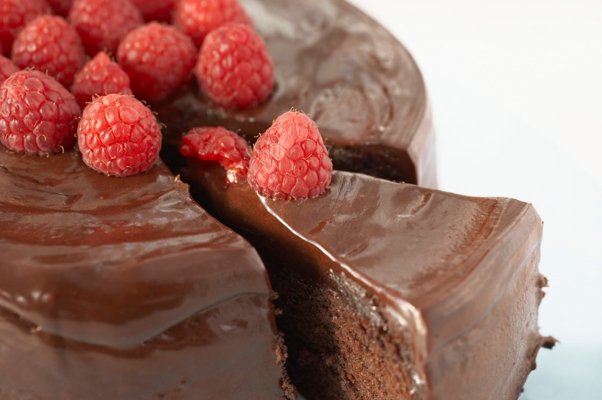
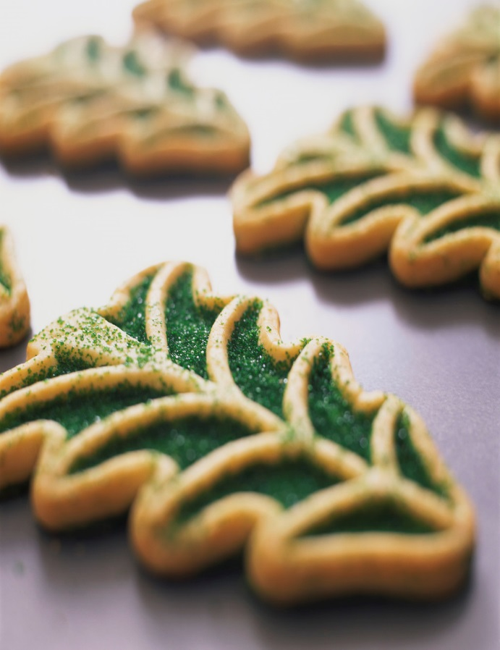
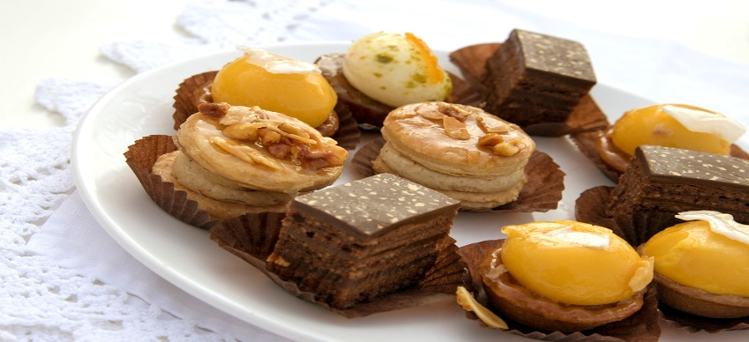
Složení mastných kyselin tuku
4 cukrářských polev

Slide 44
 | Označení vzorku | TFA | SAFA | MUFA | PUFA
1 | Poleva světlá | 0,02 | 91,06 | 7,68 | 1,24
2 | Cukr. poleva Bílá | 2,49 | 94,38 | 2,73 | 0,4
3 | Poleva Tmavá | 0,11 | 90,91 | 7,57 | 1,41
4 | Cukr. poleva Tmavá | 44,79 | 37,7 | 15,99 | 1,52

Slide 45
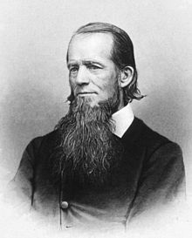
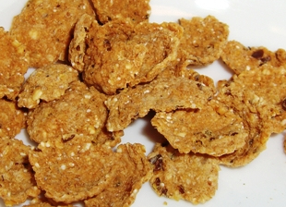
Historie OS
James Caleb Jackson
James Caleb Jackson
Dr. Caleb James Jackson
(1811–1895)
Dr. C.J. Jackson
- zakladatel lázní v NY (USA)
- hydroterapie + výživa
1863 Granula = velmi hrubé těsto ze 100% celozrnné mouky, sušené v troubě, nalámané na kousky, před konzumací namáčené přes noc ve vodě
Notes:
Dietně-léčebný charakter
45

Slide 46
Cereálie…?
Cereálie = obiloviny
„Obilné snídaně“ (OS) - technologicky zpracované obiloviny, které jsou pro člověka lépe stravitelné při současném zachování co nejvyšší nutriční hodnoty
Způsoby technologické úpravy: vločkování, extruze, bobtnání, pražení

Slide 47
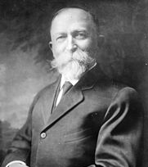
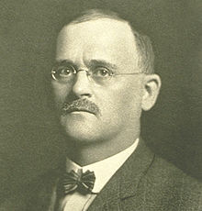
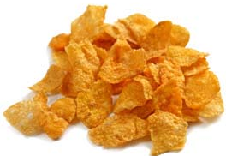
Historie OS
Lékař a manažer léčebného sanatoria Battle Creek (Michigan, USA)
Medicína založena na holistickém přístupu s důrazem na výživu, očistné kůry, cvičení a fototerapii (stoupenci církve Adventistů sedmého dne)
Výživa –vegetariánské charakteru, suroviny v přírodním stavu, základem obiloviny, ořechy a potraviny urychlující pasáž střevem, abstinence alkoholu, tabáku a kofeinu
1894 kukuřičné lupínky
Dr. John Harvey Kellogg
(1852–1943)
Will Keith Kellogg
(1860 –1951)
Notes:
Výživa – léčebný a částečně duchovní charakter
47

Slide 48
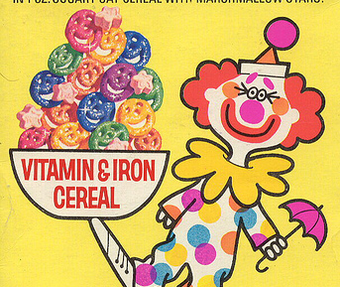
OS dnes
Tvrzení na obalech
„Cereální kuličky s kakaem obsahují celozrnné cereálie a jsou zdrojem vitamínů a minerálních látek.“
„Dopřejte svým dětem zdravý start do celého dne!“
„Cereálie jsou tou nejlepší volbou zdravé a vyvážené snídaně.“
Notes:
V každém tvrzení je slovo „cereální“ spojováno s pojmy ZDRAVÝ nebo CELOZRNNÝ
48

Slide 49
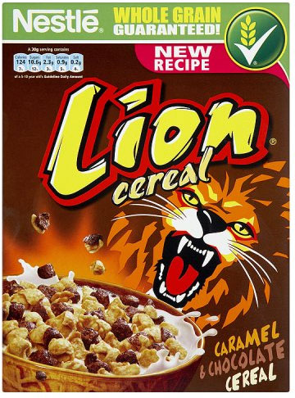
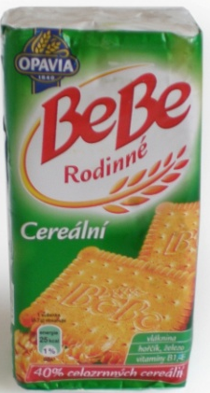
Příklad – nutriční hodnota OS
Hodnoty na 100 g výrobku | Lion | BeBe rodinné cereální
Energie (KJ) | 1781 | 1806
Sacharidy (g) | 77,5 | 72
Jednoduché sach. (g) | 39,1 | 23
Vláknina (g) | 1,7 | 4,9
Bilkoviny (g) | 6,4 | 8,4
Tuky (g) | 9,6 | 12
SFA (g) | 4,8 | 4
Sodík (g) | 0,4 | 0,29
Notes:
Dětské OS se nijak neliší od sušenek (40 % celozrnných obilovn), ba dokonce jsou na tom i hůř, v některých ohledech (cukr, vláknina, SFA, Na).
49

Slide 50
Legislativa
Nařízení evropského parlamentu a rady (ES) č. 1924/2006 o výživových a zdravotních tvrzeních při označování potravin:
Zdroj vlákniny – nejméně 3 g/100 g výrobku
S vysokým obsahem vlákniny – nejméně 6 g/100 g výrobku
Zákon o potravinách 110/1997 Sb. , vyhláška. č. 333 pro mlýnské obilné výrobky, těstoviny, pekařské výrobky a cukrářské výrobky a těsta:
Celozrnným výrobkem se rozumí výrobek, ve kterém je použito nejméně 80 % celozrnných mouk (nebo jim odpovídající množství upravených obalových částic z obilky)
Notes:
50

Slide 51
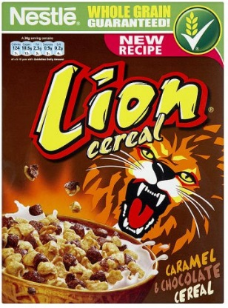
Kritéria pro posuzování kvality obilných snídaní
Úřad pro potraviny (Food Standard Agency, UK)
Hodnoty / 100 g | Lion
Energie (KJ) | 1781
Sacharidy (g) | 77,5
- Jedn. sach. (g) | 39,1
- Vláknina (g) | 1,7
Bilkoviny (g) | 6,4
Tuky (g) | 9,6
- SFA (g) | 4,8
Sodík (g) | 0,4
 | Nízký obsah | Střední obsah | Vysoký obsah
Jednoduché sacharidy | ≤ 5,0 g | ≤ 12,5 g | > 12,5 g
Celkové tuky | ≤ 3,0 g | >3,0 to ≤20,0 g | >20,0 g
Nasycené mastné kyseliny | ≤ 1,5 g | > 1,5 to ≤ 5,0 g | > 5,0 g
Sůl | ≤ 0,30 g | >0,30 to ≤1,5 g | >1,5 g
Sodík | ≤ 0,12 g | >0,12 to 0,6 g | >0,6 g
Notes:
51

Slide 52
Dětské obilné snídaně – „sladká bomba“
Název výrobku | Jed. sacharidy (g/100 g)
Kellog´s Smack | 43
Nestlé Chocapic | 39
Nestlé Cheerios | 38
Nestlé Cookie Crisp | 37
Nestlé Nesquik | 37
Lidl Golden Puffs | 37
Emco Teddy | 36
Emco Ferda | 30
Tesco Frosted Flakes | 26
Lidl Flakers Choco | 35
D-test 11/2008

Slide 53
Podíl vlákniny
Název výrobku, výrobce | Vláknina (g/100g) | Název výrobku, výrobce | Vláknina (g/100g)
Dobrá vláknina, 3 druhy Bonavita | 22,8 - 19,6 | Plněné poltářky, 3 druhy, Emco | 0,32-0,74
Bio špaldové lupínky, Semix | 13,6 | Lion, Nestlé | 1,7
Křupavé müsli s lískovými oříšky, Semix | 13,3 | Jeníkův lup, Bonavita | 2,0
Celozrnné polštářky, Emco | 13,0 | Kukuřičné lupínky plus med a oříšky, Emco | 2,2
Diabetické müsli mandle a borůvka, Semix | 12,3 | Gold Flakes, Nestlé | 2,4
Celozrnné lupínky Natural, Semix | 11,8 | Nesquik, Nestlé | 2,4
Ovesné vločky křupavě, Semix | 11,8 | Chocapic, Nestlé | 3,5
Mysli křehké a lehké s roličkami čokolády, Emco | 10,6 | Kukuřičné lupínky, Nestlé, Emco | 3; 3,3
Organic wholegrain wheat bisks, Marks n´Spencer | 10,5 | Miss Fit cereální lupínky Natural, Emco | 3,5
Mysli křupavé s ořechy, Emco | 10,2 | Cereal Fit, 3 druhy, Bonavita | 3,7 – 3,9
Notes:
Argument: „děti do 8-10 let nesmí vlákninu“!!
Nevoral: celkový příjem vlákniny do 2 let – 5 g/den
od 3 let platí pravidlo: Věk+5
53

Slide 54
Podíl nasycených mastných kyselin
Název výrobku, výrobce | NMK (g/100g) | Název výrobku, výrobce | NMK (g/100g)
Bio křupavé müsli banán a jahoda, Semix | 11,8 | Bio mysli křupavé s ořechy a čokoládou, Emco | 7,2
Bio müsli křupavé s červeným ovocem, Emco | 8,4 | Musli křupavé, 4 druhy, Dr. Oetker | 4,5 – 5,8
Active křupavé müsli, 3 druhy Bonavita | 7 - 8,2 | Lion, Nestlé | 4,8
Bio müsli křup. s čokoládou, Bonavita | 7,8 | Cinimis, Nesté | 4,4
Plněné polštářky, 3 druhy, Emco | 5,4 - 7,2 | Jeníkův lup – taštičky s náplní, Bonavita | 4,1
Notes:
Podíl NMK zvyšují tukové náplně a polevy, přídavek kokosu nebo palmového oleje, zapékání/pečení, použití rostlinných ztužených tuků
-záleží také na typu NMK – nevhodné: MK laurová, myristová, palmitová – zvyšují hladiny celkového a LDL cholesterolu
- MK stearová – nemá negativní účinky
54

Slide 55
Doporučení Úřadu pro potraviny UK
(Food Standards agency, FSA)
 | Nízký obsah | Střední obsah | Vysoký obsah
Sůl | ≤ 0,30 g/100g | > 0,30 to ≤ 1,5 g/100g | >1,5 g/100g
Sodík | ≤ 0,12 g/100g | > 0,12 to ≤ 0,6 g/100g | >0,6 g/100g
> 0,6 g sodíku/100 g obsahuje tradičně většina kukuřičných lupínku
Notes:
Pro pediatry: zvýšený příjem soli v dětském věku může pravděpodobně ovlivnit krevní tlak v dospělosti (asi možný tzv. imprinting.)
55

Slide 56
Vitaminy a minerální látky v OS
Příspěvek obilných snídaní k průměrnému příjmu
vitaminů a minerálních látek (UK)
KOPÁČOVÁ, O. Trendy ve zpracování cereálií z přihlédnutím zejména k celozrnným výrobkům. ÚZEI (2007): http://www.bezpecnostpotravin.cz/UserFiles/File/Kopov_Cerelie%20web.pdf.
Notes:
56
Fortifikace obilovin byla poprvé zahájena v roce 1941 v USA (o železo, thiamin, riboflavin a niacin), aby byly dorovnány ztráty při zpracování (vymílání zrna). Cílem - snížit výskyt anémie a vrozených vad neurální trubice v populaci.
V současnosti se dávky železa v OS mohou pohybovat v rozmezí 8 – 100 % a kyseliny listové 4 – 100 % denní dávky na porci snídaňových obilovin.

Slide 57
Potraviny pro zvláštní výživu
PZV
= Potraviny určené pro zvláštní výživové účely – pro výživu osob se specifickými nutričními požadavky:
jejichž trávicí proces nebo látková přeměna je narušená
nacházejících se ve zvláštním fyziologickém stavu a které proto mohou mít specifické výhody z řízené spotřeby určitých látek v potravinách, nebo
citlivých skupin spotřebitelů: zdravých kojenců a malých dětí.
© CAFIA

Slide 58
Kategorie PZV:
a) potraviny pro počáteční a pokračovací kojeneckou výživu a výživu malých dětí,
b) potraviny pro obilnou a ostatní výživu jinou než obilnou určenou pro výživu kojenců a malých dětí,
c) potraviny pro nízkoenergetickou výživu určené ke snižování tělesné hmotnosti,
d) potraviny pro zvláštní lékařské účely,
e) potraviny bez fenylalaninu,
f) potraviny s nízkým obsahem laktózy nebo bezlaktózové,
g) potraviny určené pro sportovce a pro osoby při zvýšeném tělesném výkonu.
Potraviny bezlepkové – požadavky stanovené v nařízení č. 41/2009
Potraviny určené pro osoby s poruchami metabolismu sacharidů (diabetiky) – tato kategorie PZV zrušena
© CAFIA

Slide 59
POTRAVINY PRO ZVLÁŠTNÍ LÉKAŘSKÉ ÚČELY
= jsou určeny pro dietní stravu pacientů a mají být podávány pod lékařským dohledem nebo na základě doporučení osoby kvalifikované v oblasti výživy lidí, farmacie nebo péče o matku a dítě. Jsou určeny k úplné nebo částečné výživě pacientů s omezenou, poškozenou nebo narušenou schopností požívat, trávit, absorbovat, metabolizovat nebo vylučovat běžné potraviny, určité výživné látky obsažené v těchto potravinách nebo jejich metabolity, nebo pro výživu osob s požadavky na výživu změněnými do té míry, že jejich řízené výživy nelze dosáhnout úpravou běžné stravy
PZLÚ:
a) nutričně kompletní potraviny se standardním složením živin, které mohou být jediným zdrojem výživy
b) nutričně kompletní potraviny se složením živin specificky adaptovaným pro dané onemocnění, poruchu nebo zdravotní situaci, které mohou být jediným zdrojem výživy za předpokladu, že budou používány podle návodu výrobce
c) nutričně nekompletní potraviny s definovaným složením živin nebo složením adaptovaným specificky pro onemocnění, poruchu nebo zdravotní situaci, které nejsou vhodné jako jediný zdroj výživy
© CAFIA

Slide 60
Označování potravin z hlediska obsahu lepku
03. 02. 2012
1. ledna 2012 vstoupilo v platnost nařízení (ES) č. 41/2009 ze dne 20. ledna 2009 o složení a označování potravin vhodných pro osoby s nesnášenlivostí lepku, které stanovuje jednotná evropská pravidla na složení a označování potravin z hlediska obsahu lepku.
Výše uvedené nařízení v podstatě nahrazuje předchozí národní požadavky stanovené vyhláškou Ministerstva zdravotnictví č. 54/2004 Sb. o potravinách určených pro zvláštní výživu a o způsobu jejich použití (část 7 vyhl. č. 54/2004 Sb. - POTRAVINY BEZLEPKOVÉ).
Nařízení (ES) č. 41/2009 stanovuje rozdílné požadavky pro:
potraviny pro zvláštní výživu určené pro osoby s nesnášenlivostí lepku
potraviny určené pro běžnou spotřebu a potraviny pro zvláštní výživu, které nejsou určeny pro osoby s nesnášenlivostí lepku

Slide 61
Potraviny pro zvláštní výživu určené pro osoby s nesnášenlivostí lepku
Nařízení (ES) č. 41/2009 stanovuje u potravin pro zvláštní výživu rozdílné požadavky na označování a obsah lepku v závislosti na použité surovině:
Označení „VELMI NÍZKÝ OBSAH LEPKU“ je vyhrazeno pro potraviny ze speciálně upravených složek vyrobených z pšenice, žita, ječmene, ovsa nebo jejich kříženců, u kterých byl obsah lepku zpravidla snížen technologickou úpravou. Výše uvedené označení nelze použít u potravin, které neobsahují žádnou složku z pšenice ječmene, ovsa, žita nebo jejich kříženců.Obsah lepku musí činit max. 100 mg/kg v potravině ve stavu, v němž je prodávána konečném spotřebiteli.
Pouze v případě, že obsah lepku nepřevyšuje 20 mg/kg, lze použít označení „bez lepku“. Totožná pravidla platí rovněž pro potraviny, které obsahují jak složky nahrazující pšenici, ječmen, žito a oves, tak složky se speciálně upraveným obsahem lepku.
Označení „BEZ LEPKU“ je primárně určeno pro potraviny, které neobsahují pšenici, ječmen, žito, oves nebo jejich křížence a obsahují jiné složky nahrazující pšenici, ječmen, žito a oves (tzn. přirozeně bezlepkové suroviny). Obsah lepku musí činit max. 20 mg/kg v potravině ve stavu, v němž je prodávána konečném spotřebiteli.

Slide 62
Zvláštní požadavky na oves určený pro výrobu potravin pro zvláštní výživu určených pro celiaky
Většina osob, ale ne všechny, s nesnášenlivostí lepku může do své stravy zařadit oves, aniž by pocítily nepříznivé účinky na své zdraví. Otázka vhodnosti ječmene ve stravě při celiakii je předmětem pokračujícího studia a zkoumání vědců. Velkým problémem je však kontaminace ovsa pšenicí, žitem nebo ječmenem, ke které může dojít během sklizně, přepravy, skladování a zpracování. Nařízení (ES) č. 41/2009 proto povoluje použít při výrobě potravin pro zvláštní výživu určených pro osoby s nesnášenlivostí lepku oves, avšak stanovuje zvláštní požadavky na oves určený k výrobě potravin pro zvláštní výživu pro osoby s nesnášenlivostí lepku:
Oves určený pro výrobu potravin pro zvláštní výživu určených pro celiaky musí být speciálně vyroben, připraven nebo zpracován tak, aby bylo zamezeno kontaminaci pšenicí, ječmenem, žitem nebo jejich kříženci. Obsah lepku musí činit max. 20 mg/kg.

Slide 63

Alternativní způsoby značení:
Alternativní způsoby značení:
= dobrovolné údaje nad rámec požadavků nařízení č. 41/2009 (tj. „bez lepku“, „velmi nízký obsah lepku“) - k usnadnění orientace spotřebitele:
např. logo přeškrtnutého klasu, údaje: „vhodné pro bezlepkovou dietu“, „vhodné pro celiaky“ apod.
Obecná pravidla:
Lze použít za předpokladu, že nebude uvádět spotřebitele v omyl.
Vždy by mělo být doplněno předepsaným označením dle nařízení (ES) č. 41/2009: „bez lepku“, „velmi nízký obsah lepku.“
Poznámka: Označení „gluten-free“ významově rovnocenné označení „BEZ LEPKU“ - musí splňovat stejné požadavky.
© CAFIA

Slide 64
Požadavek na deklaraci alergenní složky se neuplatňuje rovněž v případě některých potravin, kterých bylo prokázáno, že v důsledku použité technologie výroby již výsledná potravina neobsahuje rezidua alergenních látek původně obsažených v surovině. V případě obilovin obsahujících lepek se jedná o tyto konkrétní potraviny vymezené vyhláškou č. 113/2005 Sb.:
glukózový sirup a dextrosa z pšenice
maltodextriny na bázi pšenice
glukózový sirup vyrobený z ječného škrobu
obiloviny používané k výrobě destilátů nebo lihu zemědělského původu pro lihoviny a jiné alkoholické nápoje
Všechny výše uvedené výjimky byly podloženy nezávislým vědeckým stanoviskem Evropského úřadu pro bezpečnost potravin (EFSA).

Slide 65
NAŘÍZENÍ KOMISE (ES) č. 41/2009
ze dne 20. ledna 2009
o složení a označování potravin vhodných pro osoby s nesnášenlivostí lepku
2 skupiny potravin :
a) potraviny „s velmi nízkým obsahem lepku“ – potravina nesmí obsahovat více než 100 mg lepku/kg ve stavu, v němž je prodávána konečnému spotřebiteli
b) „bezlepkové potraviny“ - potravina nesmí obsahovat více než 20 mg lepku/kg ve stavu, v němž je prodávána konečnému spotřebiteli
Pokud je v potravině použit oves , pak obsah lepku u použitého ovsa nesmí být vyšší než 20 mg/kg .

Slide 66
Preventivní označení alergenních složek (lepku)
Cílem preventivního značení je spotřebitele upozornit na riziko nezáměrné kontaminace potraviny alergenní složkou (lepkem) a umožnit tak osobám s alergií nebo nesnášenlivostí informovaný výběr potravin a předcházení nežádoucím reakcím na potravinu.
Preventivní značení se používá pouze v případě, kdy alergenní složka nebyla vědomě použita při výrobě potraviny a potravina přesto obsahuje malá množství alergenní složky, která zůstanou ve výrobku po realizaci všech preventivních opatření k zabránění kontaminace alergenní složky.
Příčinou nezáměrné kontaminace potraviny alergenní složkou je nejčastěji použití surovin kontaminovaných alergenní složkou nebo křížová kontaminace při výrobě.
Příkladem možných forem preventivního značení mohou být tato označení:
„může obsahovat arašídy“
„může obsahovat stopy lepku“

Slide 67
Naopak za označení, které nelze považovat za sdělení,které dostatečně, jasně a jednoznačně informuje spotřebitele o tom, že výrobek může obsahovat malá množství alergenní složky z důvodu kontaminace a může tedy představovat pro alergiky nebezpečí lze považovat označení:
„Vyrobeno v závodě, který zpracovává vejce, arašídy, sezam.“
Kromě pozitivního přínosu pro spotřebitele může mít preventivní značení i negativní dopad na rozmanitost stravy osob trpících alergií nebo intolerancí. Například průzkum zaměřený na používání preventivního značení provedený irskou agenturu (Food Safety Authority of Ireland) ukázal, že 94 % potravin nesoucích preventivní značení, neobsahovalo detekovatelné množství alergenů.

Slide 68
SZPI proto při kontrole uplatňuje níže uvedený přístup, který by měl předcházet zneužití preventivního značení:
použití preventivního označení musí být odůvodněné: (např. na základě analýzy rizika, screeningu výrobního zařízení nebo výstupní kontroly)
provozovatel musí doložit, že přijal vhodná preventivní opatření k zamezení kontaminace alergenní složkou
preventivní označení nezbavuje provozovatele odpovědnosti za dodržování správné výrobní a hygienické praxe

Slide 69
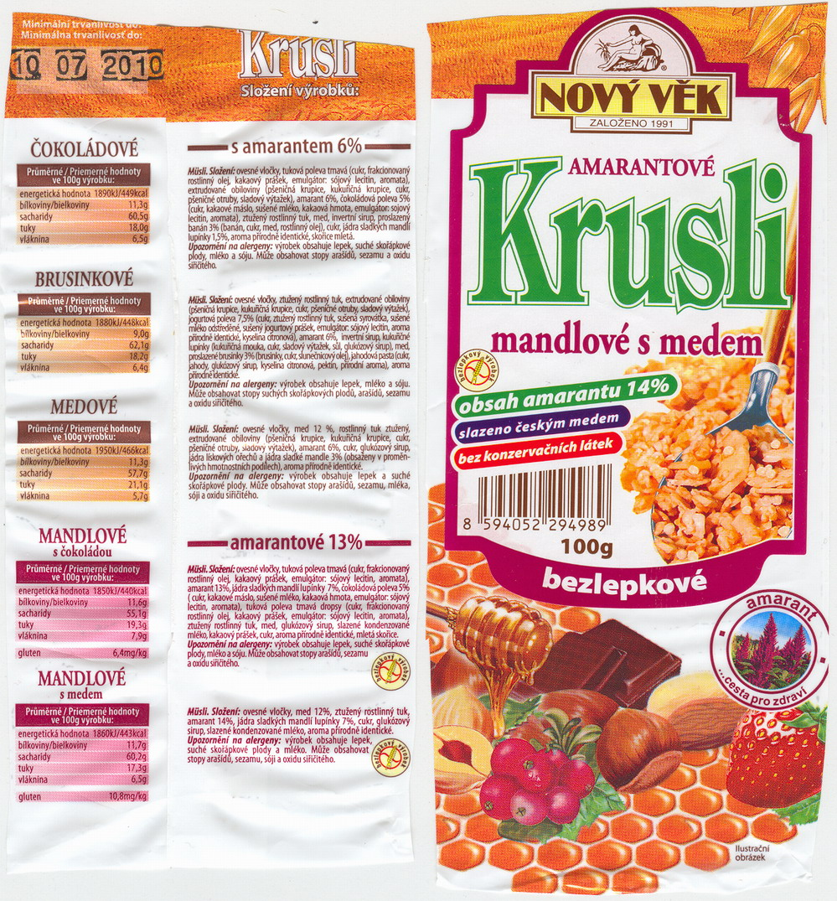

Slide 70
Limitující aminokyseliny
Pšenice – lyzin
Luštěniny ( soja) – methionin ( cystein)
Kukuřice – tryptophan
Žito lepší než pšenice
Brambory - protuberin - 2 % bílkovin
Rýže – lysin, threonin
Fortifikace, GMO, komplementace, hnojení

Slide 71
Evil spirit that infects the first child when the secod child is born

Slide 72
kwashiorkor – nízká kvalita bílkovin
(kukuřice) po odstavení dítěte (zanechání kojení)

Slide 73
Glykemický index – určuje kvalitu sacharidů
Gkykemický index – poměrná veličina, která srovnává krevní glukózu po konzumaci potraviny s hladinou krevní glukózy po podání referenční potraviny ( glukóza nebo bílý chléb), ale i zvýšení hladiny inzulinu
Měří se provnání ploch pod křivkou při stejné dávce glukózy ( 50 g glukózy a množství potraviny, které obsahuje 50 g glukózy
GI= plocha testované potraviny : plochou referenční potraviny x 100

Slide 74
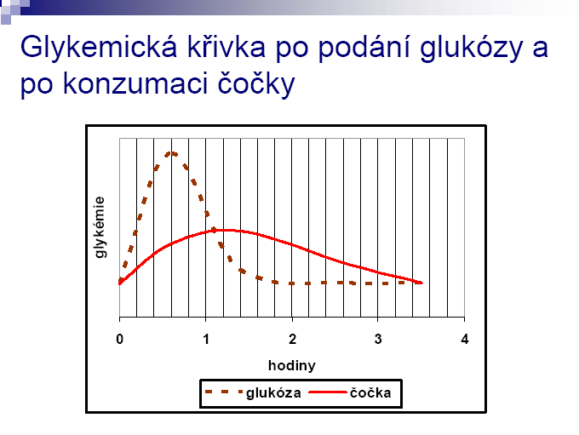

Slide 75
Testuje se na 10 dobrovolnících
Odběr krve z prstu 15 nebo 30 min. po dobu 2 hod. ( 3 h. u diabetiků) po konzumaci testované potraviny nebo glukózy
Hodnoty GI
Do 55 nízká
56- 70 střední
nad 70 vysoká

Slide 76
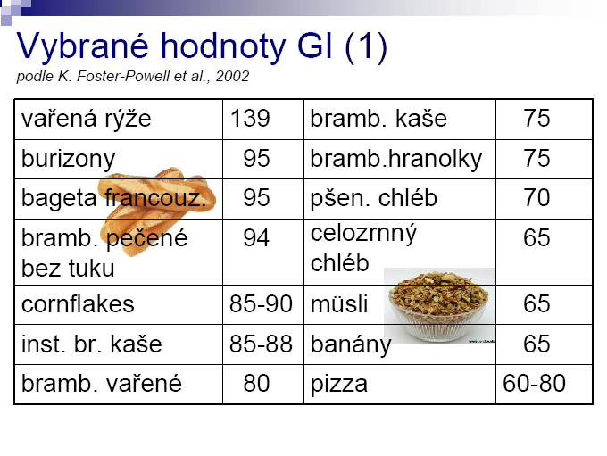

Slide 77
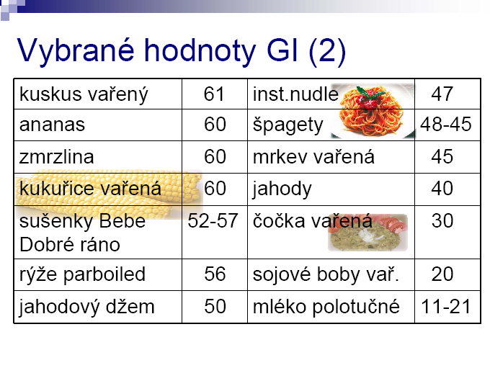

Slide 78
Přehled obilných výrobků podle glykemického indexu (GI) a glykemické nálože (GL)
 | Obilný výrobek | GI | GL
GI vysoký > 70 | Pufovaná rýže Chocapic Kukuřičné lupínky Cheerios | 87 84 81 74 | 22 21 21 15
GI střední 56-69 | Ovesná kaše instantní Ovesná kaše připravená doma z vloček Müsli a müsli zapečené | 65 55 40 - 66 | 17 15 -
GI nízký < 55 | Pohankové lupínky Ovesné vločky obyčejné Pšeničné vločky obyčejné Žitné vločky obyčejné | 54 51 41 34 | 16 2 14 13
KUNOVÁ, V. Není všechno zlaté, co je cereální. Výživa a potraviny, 2009; 64 (5): 77-79.
Notes:
GI potraviny= zjednoduš. schopnost sacharidové potraviny zvýšit postprandiální glykemii, resp. jedná se o rychlost, s jakou se konkrétní sacharid mění v glukózu.
GL potraviny = GI x celkové množství dostupných sacharidů v potravině (g); navíc zohledňuje celkové množství sacharidů v potravině
78

Slide 79
Co ovlivňuje GI ?
Typ a množství sacharidu ( jednoduchých cukrů) a škrobu :
Amylopektin zvyšuje GI ( rýže , basmati střední GI 50)
Amylóza snižuje GI (luštěniny)
Rezistentní škrob
Malé částice s větším povrchem zvyšují GI (mouka)
Neporušená vláknina ( neporušená zrna) a viskózní snižuje GI
Zralost ovoce zvyšuje GI
Obsah tuku a bílkovin
Kyselost ( fermentované mléčné výrobky, ocet, citron – organické kyseliny)
Kuchyňská úprava ( tepelné zpracování, mletí)
Individuální reakce jedince
GI chleba = GI gluc . 1.42 ; GI gluc = GI chleba . 0,7
ALE mléko nízký GI, ale inzulinotropní efekt díky bílkovinám (leucin, isoleucin valin, lysin, threonin)

Slide 80
Glycaemic load – určuje kvantitu sacharidů
Glykemická nálož – zohledňuje účinek dané potraviny na glykemii i celkové množství sacharidů v potravině
Součin GI a obsahu sacharidu v potravině : 100
Do 10 GL nízká ( brambory, meloun, mrkev
Nad GL vysoká

Slide 81
2001 AACC - (Am. Asoc. Cereal Chemist) Vlákninu potravy tvoří jedlé části rostlin nebo analogické sacharidy, které jsou odolné vůči trávení a absorpci v lidském tenkém střevě a jsou zcela nebo částečně fermentovány v tlustém střevě. Vláknina potravy zahrnuje polysacharidy, oligosacharidy, lignin a přidružené rostlinné složky.

Slide 82
ROZPUSTNOST A NEROZPUSTNOST
1980 – rozdělení vlákniny na nerozpustnou (odolná fermentaci v tlustém střevě) a rozpustnou
NEROZPUTNÁ (celulóza, lignin)
- podporují peristaltiku střev, urychlují tak průchod tráveniny zažívacím střevem a zvětšují objem stolice
ROZPUSTNÁ (pektiny, beta-glukany)
- vytváří v tenkém střevě gelovité (rosolovité) prostředí a snižují tak vstřebávání glukózy a mastných kyselin přes střevní stěnu
1998 – WHO doporučila nečlenit - rozdělení platí jen pro některé ze složek obou skupin (některé „nerozpustné“ jsou v tlustém střevě fermentovány)
Navíc = rozpustnost ve vodě předem neurčuje fyziologický efekt

Slide 83
VÝBĚR OBILNÝCH VÝROBKŮ podle nutričního tvrzení
Vhodné vybírat ty, které obsahují nejméně 3 g vlákniny/100 g
Výrobky s obsahem vlákniny vyšší než 6 g/100 g lze podle legislativy považovat za výrobky s vysokým obsahem vlákniny

Slide 84
Rezistentní škrob

Slide 85
BETA – GLUKANY Z OVSA A JEČMENE, jejich otrub nebo směsí
Udržení normální hladiny LDL-cholesterolu v krvi nejméně 3 g denně
Redukce postprandiální glykemické odezvy 4g / 30 g dostupných sacharidů
(3 krajíce ječného chleba – ječný kvas, kroupy, mouka) - 100 g - 2,2 g beta glukanu (8.2 g vlákniny)

Slide 86
5 x denně o+ z
Zelenina x ovoce
600 000 druhů rostlin
3 000 pro lidskou výživu
Zelenina 1200 v tropech, subtropech
100 + odrůdy střední Evropa
Běžně 30 druhů zeleniny
Biologicky aktivní složky nebo metabolity - fytolátky, nenutritivní látky – ochranné učinky – složky vlákniny(lignin), fytosteroly,flavonoidy, glukosinoláty, terpeny, sloučeniny, barviva - karotenoidy, chlorofyl, thiolové látky
Pekinské x čínské
Brambory 75 kg – obohacování Se hnojivem, polyfenoly, vitamin C karoten

Slide 87
Zdroje ochranných látek
Skupina zdroje v potravinách
Karotenoidy červené a žluté o.+ z.
Fytosteroly ořechy, semena, luštěniny
Glukosinoláty brukvovitá zelenina
Sulfidy česnek, cibule, pórek
Terpeny citrusové plody
Fytoestrogeny sója, lněné semeno
Flavonoidy žluté, červené o. + z., čaj
Prof. Ing. Karel Kopec, DrSc.

Slide 88
Antioxidační účinnost
(vyjádřená jako ekvivalent vitaminu E)
Notes:
88
vyjádřena jako ekvivalent vitaminu E

Slide 89
Energetický obsah
V 1 kg zeleniny a ovoce obsahuje průměrně jen 3 560 kJ a patří tedy mezi potraviny nízkoenergetické ( výjimka avokádo 30 % tuku)
Pro porovnání: v 1 kg masa je 8 600 kJ (hodnoty kolísají podle tučnosti masa),
V 1 kg chleba je průměrně 10 200 kJ,
V 1 kg sýra je průměrně 13 400 kJ, (podle obsahu tuku může být nižší nebo vyšší)
V 1 kg cukru je 17 200 kJ,
V 1 kg másla 32 200 kJ
V 1 kg škvařeného sádla 34 120 kJ

Slide 90
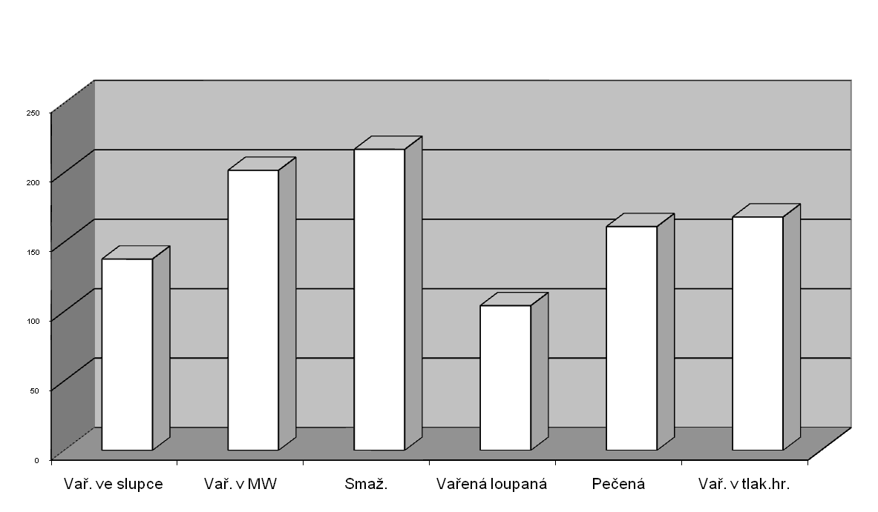
Průměrný obsah vitaminu C v bramborech

Slide 91
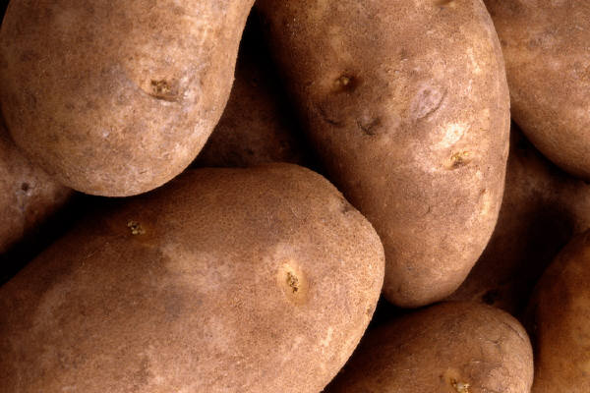
Brambory
Varný typ | Konzistence | Použití
A | pevná, nerozvařivá, lojovitá | do salátů, jako příloha
B | polopevná, polomoučná, nerozvařivá nebo slabě rozvařivá | pro přípravu jídel všeho druhu, jako příloha
C | měkká, moučná, středně rozvařivá | především pro přípravu těst a kaší

Slide 92
Ztráty vitaminu C při různých způsobech konzervování
Druh potraviny - ztráta vitamin u C v %
Sirup 75
Kompot 34
Džem /Marmelada 58
Sušené ovoce 53
Zmražené ovoce a zelenina 20

Slide 93
Zdravotní tvrzení
Prunus domestica L. - sušené švestky
Udržují správnou funkci střev

Slide 94
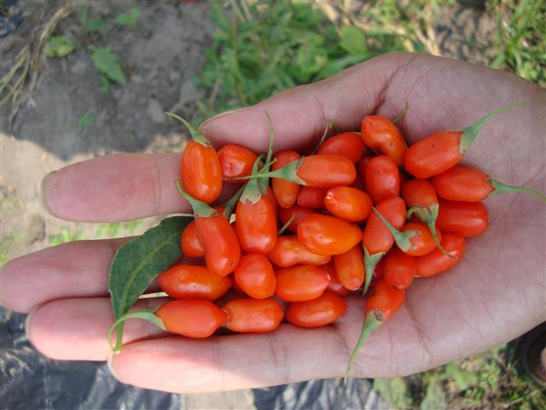
Kustovnice čínská - goji

Slide 95
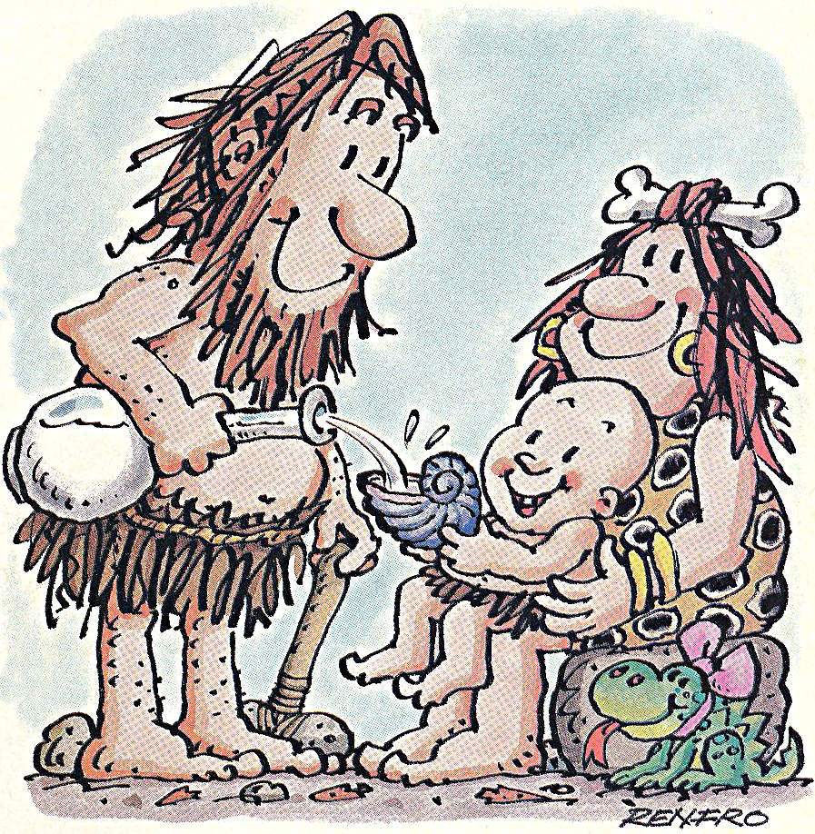
Mléko a mléčné výrobky

Slide 96
Složení kravského mléka
Složka | Množství v 1 l | % podíl | Příspěvek 0,5 l k RDA*
Voda |  | 87 %
Laktóza | 50 g | 4,8 %
Tuk | 41 g | 4 %
Bílkoviny | 33 g | 3,2 % | 30-40 %
Vápník | 1,1 g | 0,1 % | 40-50 %
Hořčík | 0,1 g |  | 12-16 %
Zinek | 4 mg |  | 18-25 %
Selén | 37 μg |  | 30 %
Vit. A | 280 μg |  | 15-20
Vit. E | 0,6 mg |  | 2 %
Foláty | 50 μg |  | 6 %
Riboflavin (B2) | 1,83 mg |  | 60-80 %
Vit. B12 | 4,4 μg |  | 90 %
*RDA = doporučená denní dávka
Notes:
96

Slide 97
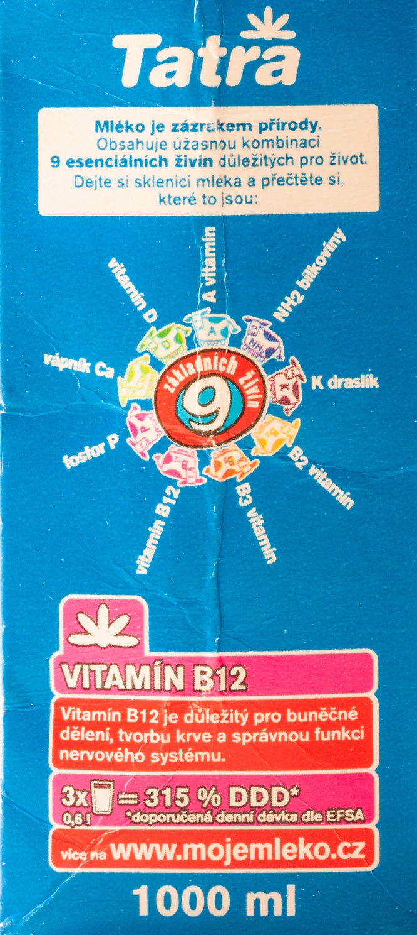
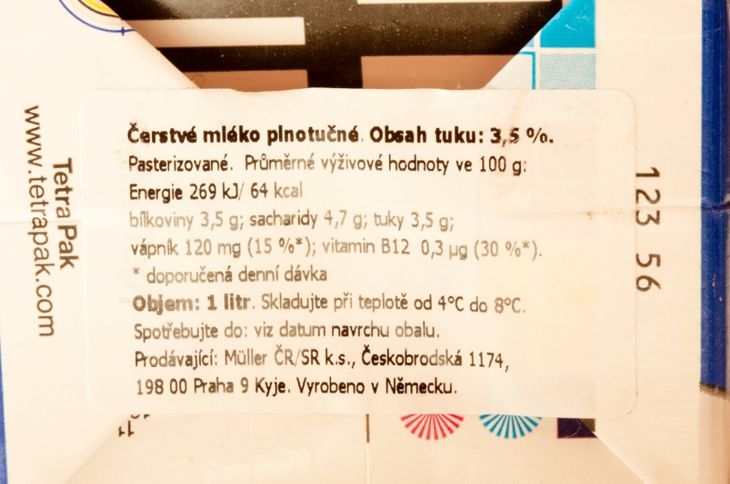
Vitamin B12
- 2,5 μg referenční hodnota příjmu
MLÉKO – průměrná hodnota 0,5 ug / 100 g
př. 1: 0,3 ug = 12 % doporučení (uvedeno je 30 %)
př. 2: 0,6 l = 0,6 x 0,5 ug = 3 ug = 120 % doporučení (uvedeno 315 %)

Slide 98
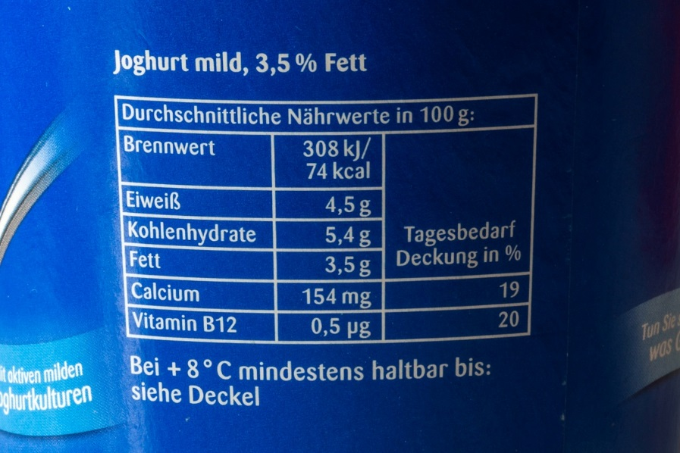
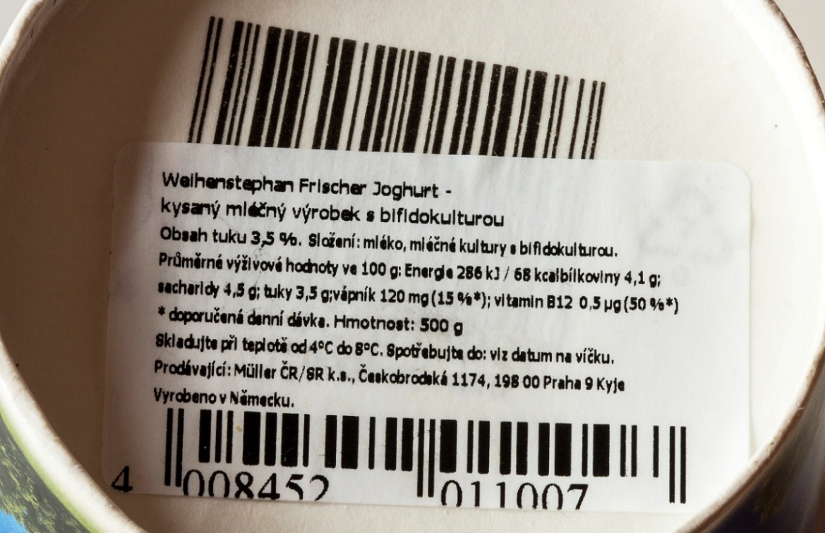
Průměrné výživové hodnoty se ztratily v překladu ?

Slide 99
Pravda o mléce – jak ji potvrzuje věda
6. kapitola Průřez smetanovým sýrem
Z potravin dnešní doby má mléko nejhorší vliv na pohlavní život. Například slané mléčné výrobky spojené s konzumací masa a vajec vedou k lesbismu. Ve spojení s cukrem vedou u mužů k homosexualitě. V obou případech je možné vhodnou stravou v takových nenormálních stavech pomoci.

Slide 100
I have a dream to provide every Chinese, especially children, sufficient milk each day
Wen Jiabao
Chinese Premier
There is no finer investment for any community than putting milk into babies.
Winston Churchill

Slide 101
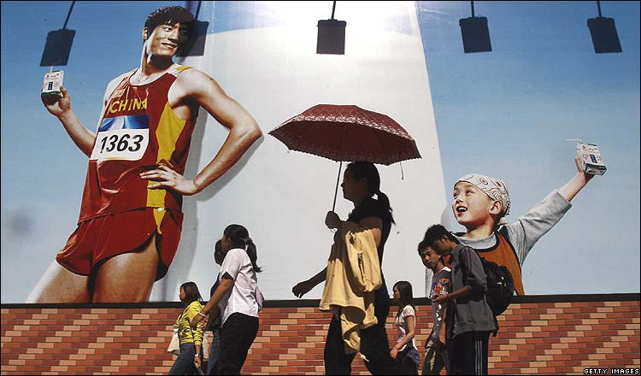
Pij mléko……….Liu Xiang

Slide 102
Laktózová intolerance – nesnášenlivost mléčného cukru
Deficit enzymu laktázy kartáčového lemu tenkého střeva, nutné k trávení mléčného cukru laktózy
hypolaktázie nebo non-perzistence laktázy
Projevy – potíže:
Bolesti břicha, nadýmání, pocit plnosti, křeče v břiše, průjem, zvracení,borborygmus…
Bolest hlavy, svalů, nevolnost, ztráta koncentrace…
Výskyt:
Asiaté | 98 %
Afričané | 78 %
Češi | 6-20 %
Skandinávci | 10 %
Zhoršuje se od dětství ke stáří.
Notes:
102

Slide 103
Opatření:
Omezit konzumaci laktózy (většinou do 12 g denně snášeno - 240 ml, není třeba mléko zcela vyloučit,načasování vhodného množství během dne, současná konzumace dalšího pokrmu apod.)
Konzumace zakysaných mléčných výrobků, sýrů (obsahují méně laktózy), bezlaktozová mléka
Pozitivně posouzeno tvrzení (EFSA):
„jogurtové kultury přispívají ke zlepšení stravitelnosti laktózy“
Neschválené tvrzení : laktóza zvyšuje absorpci vápníku vedoucí k jeho zvýšené retenci

Slide 104
Sekundární typ laktózové intolerance
Přechodný
Poškození epitelu tenkého střeva :
Infekční průjmová onemocnění
Poškození léčivy, ozařování, chemoterapie
Chronická onemocnění (Crohnova choroba, celiakie)- vynechání potravin s obsahem laktózy do odstranění primární příčiny poškození střevních klků
Vrozená laktózová intolerance – velmi vzácná
Na světe 40 případů
Intolerance u nedonošenců – produkce enzymu od 3. měsíce stoupá až do narození, aktivita enzymu souvisí s gestačním věkem

Slide 105
POTRAVINY S NÍZKÝM OBSAHEM LAKTÓZY NEBO BEZLAKTÓZOVÉ
= potraviny s nízkým obsahem laktózy - obsahují nejvýše 1 g laktózy ve 100 g nebo 100 ml potraviny ve stavu určeném ke spotřebě
= potraviny bezlaktózové - obsahují nejvýše 10 mg laktózy ve 100 g nebo 100 ml potraviny ve stavu určeném ke spotřebě a ve kterých je přítomnost volné galaktózy vyloučena
Jsou určeny pro osoby s poruchami přeměny látkové, potravinovými alergiemi nebo intolerancemi a narušenými funkcemi orgánů.
Označování potravin s nízkým obsahem laktózy nebo bezlaktózových:
- údaje o energetické hodnotě, o obsahu vitaminů, minerálních látek a dalších látek, o obsahu laktózy v g ve 100 g nebo 100 ml potraviny
© CAFIA

Slide 106
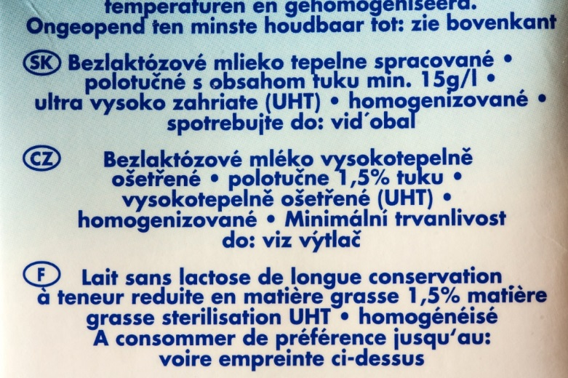
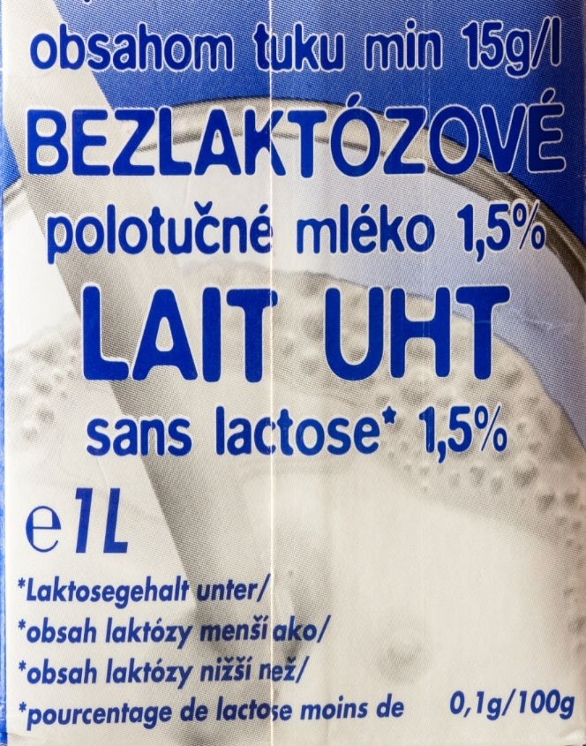
Bezlaktózové potraviny
- obsah nejvýše 10 mg laktózy/100g - 0,01g/100g /100ml
- vyhláška 54/2004 o potravinách určených pro zvláštní výživu ( s nízkým obsahem 1g/100g nebo 100ml)

Slide 107
Alergie na mléčnou bílkovinu
Neadekvátní, přehnaná reakce imunitního systému na mléčnou bílkovinu, zprostředkovaná především imunoglobuliny IgE.
Projevy – potíže:
Kožní: zarudnutí, ekzém, vyrážka, svědění…
Trávicí: zvracení, průjmy, bolesti břicha, krev a hlen ve stolici.
Respirační: kašel, problémy s dýcháním, dušení.
Může vyústit až v anafylaktický šok!
Výskyt: 2-6 % dětí, 1-3% dospělých. (Zlepšuje se s věkem.)
Opatření:
Zamezit kontaktu s mléčnou bílkovinou (nejen kravského mléka).
Notes:
107

Slide 108
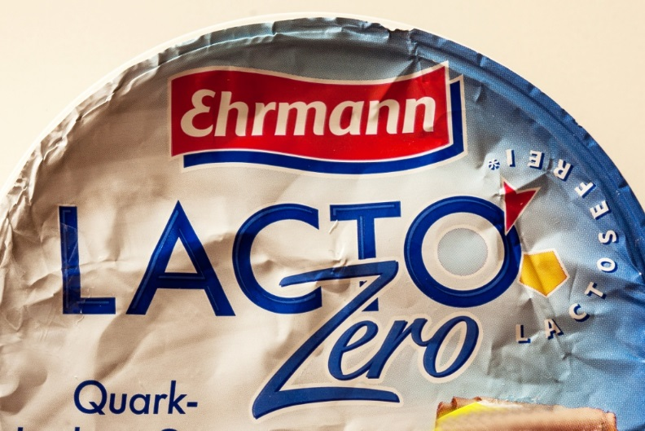
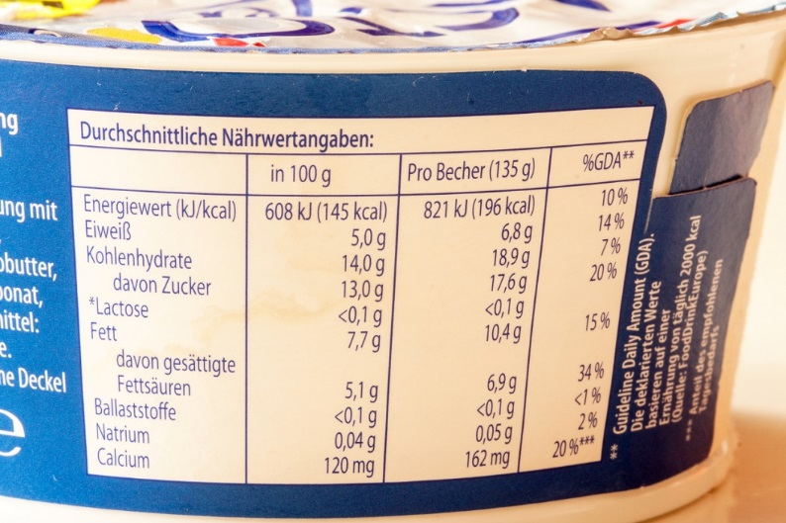
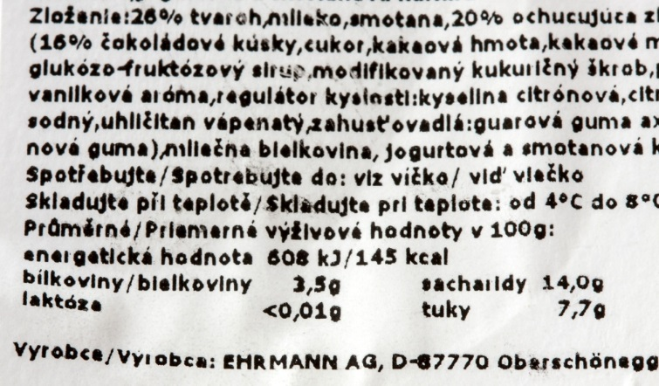

Slide 109
Mléko a mléčné výrobky
Vápník DDD - 800mg - 1 g
Kysané mléčné výrobky
Tvrdé sýry x tavené sýry E339,450 x 330,331
Výpočet obsahu tuku (%) v sýru =
% tuku v sušině x % sušiny / 100

Slide 110
Obsah energie, hlavních živin a vybraných minerálních látek v přírodních a tavených sýrech / 100 g z 10 l mléka cca 1 kg sýra (více než 3 000 druhů)
Typ sýra Bílkoviny(g) Tuk(g) Energie(kJ) Ca(mg) P(mg) Na(mg)
Měkký tvaroh 19 0,3 370 100 200 30
Tučný tvaroh 14 12 740 70 170 30
Tvarůžky 30 0,8 550 150 270 1900
Hermelín 20 20 1200 400 300 1100
Eidam 30 %. 29 16 1100 900 620 850
Eidam 40 %. 26 26 1400 750 570 780
Čedar 50 % 26 32 1700 750 530 490
Ementál 29 15 1600 1010 650 230
Tav.sýr 30 % 18 11 700 490 180-1200 920

Slide 111
Absorpce vápníku z potravin
množství v potravě 300 mg Ca - 5 kg jablek nebo masa, 2 kg pommes frites, 1, 25 kg chleba, 300 g brokolice, 30 g ementálu, 23 g máku
50 % květák, brokolice, řeřicha, tuřín, salát, růžičková kapusta, hlávkové zelí, kapusta, pekingské zelí, čínské zelí, hořčice, kedluben, kadeřávek
30 % mléko,mléčné výrobky, fortifikované výrobky (sojové nápoje, tofu, džusy)
20 % mandle, sezam, fazole
5 % špenát, rebarbora, mangold
50 g tvrdého sýra = 150 g jogurt = 250 ml mléka = 100g sóji = 30 g máku = 180 g mandlí = 150 g kapusty = 300 g brokolice
(tj. 100 mg využitého vápníku, tedy PŘÍJEM/ABSORPCE)

Slide 112
Funkční potraviny
Funkční potraviny se definují jako jakékoliv potraviny, jenž mají kromě své nutriční hodnoty, senzorické vlastnosti i fyziologickou funkci –
kladný vliv na zdraví (prevence chorob a stárnutí), fyzickou výkonnost nebo duševní stav jedince.
3. generace zdravých potravin
1. generace - ovocné šťávy, jogurty, celozrnné výrobky
2. generace tzv. lehké potraviny – snížený obsah tuku a cukru

Slide 113
Funkční potraviny
PROBIOTIKUM + PREBIOTIKUM
SYMBIOTIKUM

Slide 114
Probiotika –zdravotní tvrzení
Pozitivně posouzeno jediné tvrzení:
„jogurtové kultury přispívají ke zlepšení stravitelnosti laktózy“
Negativně posouzena všechna dosud předložená tvrzení:
-snížení množství případných střevních patogenních MO
(neprokázáno)
-pozitivní vliv na imunitu
(nedostatečně specifikováno)
-motor fce střev
-zdravé zažívání (nedostatečně specifik.)
114

Slide 115
Probiotika – šedá zóna –důvody odmítnutí
115
1.Nedostatečná identifikace a charakterizace bakterii (musí být na úrovni kmenu, číslo ve sbírce - použití molekulární metody užívané ke genové typizaci
druh identifikovaný DNA-DNA hybridizací s rRNA
kmen identifikovaný makrorestrikcí DNA -pulsní gelová elektroforéza
2. Nedostatečná charakterizace efektu střevní mikroflora, zdravé zažívání, ústní flora,imunita, není dost. definována
Další podklady, další hodnocení - šedá zona

Slide 116
„Mléčná forma“ fytosterolů
Hypocholesterolemický efekt fytosterolů je založen na redukci střevního vstřebávání cholesterolu
Kompetice o vazebná místa v tzv. micelách
Fytosteroly mají větší afinitu, místa obsadí, ale nevstřebají se
Dávka 1,6–2 g – snížení celkového cholesterolu
(LDL-CH) o 10 %
Přidávání fytosterolů do nízkotučných mléčných
výrobků bylo technologicky zvládnuto později –
jogurtové minidrinky, jogurt, mléko – cena ?

Slide 117
Antikariogenní : Potraviny nebo složky potravin, které mohou zvýšit pH slin na alkalickou úroveň a chránit zubní sklovinu
Kariogenní : Potraviny / nápoje, které obsahují zkvasitelné sacharidy, které mohou způsobit pokles pH slin(K. MLÉČNÁ, OCTOVÁ, MRAVENČÍ) pod 5.5 a demineralizaci při kontaktu s mikroorganismy v d.ú.
Kariostatický : Potraviny, které nejsou metabolizovány mikroorganismy plaku a
následně nezpůsobují pokles pH slin pod 5,5 do 30 minut

Slide 118
Omne vivum ex ovo
První popsaná domestikace slepice 3 200 p.n.l. – Indie
Egypt , Čína – 1 400 p.n.l. - pro vejce a živý orloj – kohout
Slepičí vejce - denně se spotřebuje 1,4 miliardy
lovec- sběrač - 1 vejce – 26 hodin - genetickým výběrem – nosná plemena, moderní způsob chovu – produkce
Vejce inkubátorem pro vyvíjející se embryo –
zdroj významných živin mimo vitamin C - mají gulonolakton oxidázu pro jeho syntézu z glukózy na rozdíl od morčete, primátů, frugivorní netopýrů

Slide 119

UN OEUF PAR JOUR , EN FORME TOUJOURS
4 vejce týdně (SPV)

Slide 120
VEJCE
Vejce slepičí (50-70 g),křepelčí (9 g), kačení ( 70 g), husí (144 g), pštrosí – věk, plemeno, roční období, složení krmiva – vliv na složení
75,8, % vody, 12,6, % bílkovin, 9,9 % tuku a 1,7 % vitaminů a min. látek
Energie 75,5 kcal ( 308,5 kJ) – 50 g
Vejce patří do skupiny potravin s velmi vysokou výživovou hodnotou. Jsou zdrojem vysoce kvalitních a dobře stravitelných bílkovin-mají zastoupeny všechny esenciální aminokyseliny – ideální protein
aminokyselinové skóre 100 – procentuální poměr obsahu nejčastějších limitujících AK ve vztahu k jejich obsahu k bílkovině vejce - bílkovina referenční
index utilizace proteinů 94 – procento dusíku zadrženého v těle poměru k dusíku přijatého potravou
Bílkoviny žloutku – lipoproteiny ( LDL, HDL), livetin
Bílkoviny bílku – 40 – ovoalbumin(hlavní alergen), ovotransferin, ovomukoid, avidin – váže biotin v syrovém vejci, lysozym má bakteriocidní schopnost

Slide 121
Tuk
4,5 g - 65 % triacylglyceroly, 31 % fosfolipidů (lecitin 26%), 4 % cholesterolu ( 200 mg-300mg)
Složení mastných kyselin žloutku závisí na složení krmiva
1,55 g SFA(palmitová, stearová)
1,91 g MUFA (olejová)
0,68 g PUFA (alfa-linolenovou, linolovou, DHA,arachidonovou)
0.05 g TFA
Omega-3 MK jejich obsah lze zvýšit –mořské řasy, lněný olej až na 200 mg

Slide 122
Vražedný cholesterol?!
Od roku 1960 zjednodušený pohled na cholesterol stravy =
hladina cholesterolu v krvi - pokles spotřeby vajec
Vejce obviňována jako největší dodavatel cholesterolu- spojitost
s rizikem KVO
Změna koncem 90 letech – korelační studie nepotvrdily
Where would we be without the eggs?(McNamara D. J. 2000)
Nasycené mastné kyseliny a trans MK hlavní dietární
determinanty krevního cholesterolu
Klinické studie potvrdily jen malý vliv – vejce zvyšují oba
poměr LDL :HDL – 1 vejce denně 0,3-1,2 %
Oxidované formy cholesterolu – zdravotním rizikem

Slide 123
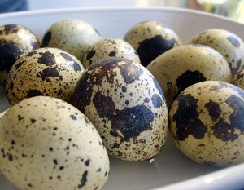
Křepelčí vejce má také
cholesterol !
Množství cholesterolu ve vejci
vychází z potřeb embrya -
nedá se snadno ovlivnit

Slide 124
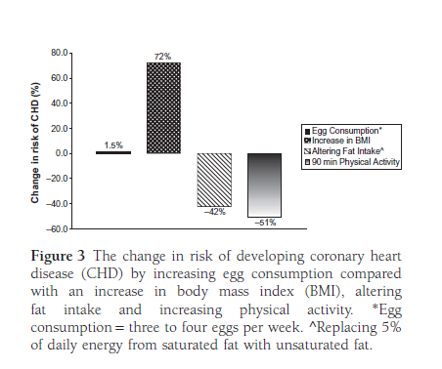
Riziko konzumace vajec ?

Slide 125
Vejce zdrojem vitaminů a minerálních látek
- funkční potravina
Jeden z přirozených zdrojů vitaminů D a B12,k.listová,B2
Vitamin E až 10x vyšší vlivem krmiva
Karotenoidy –lutein a zeaxantin –zbarvení žloutku-lepší biologická využitelnost než z rostlinných zdrojů( ochrana proti na věk vázané makulární degeneraci)
Cholin- v 1999 esenciální živina v USA RDI- rozvoj a funkci mozku,součást acetylcholinu – 125 mg/ vejce(soja)
Železo (žloutek)- využitelnost nehemové Fe
Fosfor, sodík, draslík, zinek
Jod 25 ug/ vejce krmivem se dá 2-3x zvýšit, podobně i selen 9x

Slide 126
Nutriční význam
Energie 1,3 %
2 - 6 % pokrývá devět nutrientů – Fe, Zn, foláty, B12, B6,
B2, vitamin A a E, bílkoviny
Pro seniory,chronicky nemocné, těhotné,redukce
hmotnosti – dobrý sytící efekt, zpomaluje pasáž
žaludkem
Proteinová potravina ze sušeného vaječného bílku
Riziko – Salmonela enterica – 70°C
Omezení diabetici, f. dyslipidémie

Slide 127
Vejce
Třída jakosti A
Čerstvá EXTRA A
Čerstvá A
Uchovávají se při nekolísavé teplotě do 18° C
Hmotnostní skupina
XL - velmi velká nad 73 g
L - velká
M - střední
S – malá pod 53 g
3CZ3466XL
Trvanlivost 1 měsíc
u balených vajec
kód | typ chovu, země, reg. č. chovu, hmotnost
1 | Vejce nosnic ve volném výběhu
2 | Vejce nosnic v halách
3 | Vejce nosnic v klecích
0 | Vejce nosnic z ekologického zemědělství

Slide 128
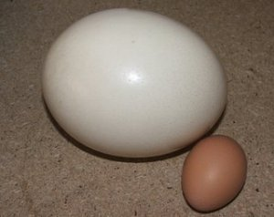
750 – 1.600 g hydrometrický test

Slide 129
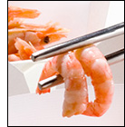
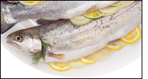
Ryby a plody moře-patří k nejstarší potravině

Slide 130
25 států Evropy s nejvyšší spotřebou ryb na osobu (podle FAOSTAT, 2004) (4,5+1,5 kg)

Slide 131
Největší rozkvět rybnikářství v našich zemích v 15.- 17. století(první zmínky v roce1115) Kapr 87 % (460 př.n.l. v Číně první akvakultury)
60. léta m.s. v Norsku založeny první farmy na odchov atlantských lososů, dnes V. Británie, Kanada , USA, Chile
Tuňák žlutoploutvý v akvakultuře – Austrálie, Japonsko
Průmyslový lov od 70. let obrovské sítě polapí celé hejno
Bílkovin 16 - 20 % a 50- 83 % vody dle tučnosti ryb
Tuk 1 - 35 % - významné polynenasycené MK –omega – 3 – eikosapentaenová a dokosahexaenová v tučných mořských rybách
více než 10 % tuku - makrela, sledˇ, tuňák, losos, sardinka/úhoř
středně tučné 2-10 % amur, hejk, tolstolobik, pstruh, sumec
Minerální látky: K, P, Ca (sardinky s kostmi), Fe, Zn, jod, selen, fluor
Vitaminy: vitaminy A, D, B
Trimetylamin( termolabilní) – charakteristická vůně rozkladem trimetyloxaminu ( b. regulátor osmotického tlaku) po uhynutí ryby
Maso velmi lehce stravitelné kromě úpravy smažením

Slide 132
Doporučení pro konzumaci ryb
Průměrná spotřeba ryb na osobu a rok cca 6 kg – z toho sladkovodní asi 1 kg a 87 % kapr
2 x týdně převážně mořské – epidemiologické studie – 400 g týdně / 20 let snížení mortality na ICHS
o 50 %
- omega - 3 MK:
– snižování TK, redukce triacylglycerolů (2-4 g denně), udržení normální srdeční funkci a krevní srážlivost
EFSA tvrzení DHA – udržení normálních funkcí mozku a normálního vidění

Slide 133
Rizika - malé množství rtuti
Těhotné, nenarozené děti , kojící, děti do 3 let
340 g/ týden –treska,mořská štika, hejk, losos, sardinky, kapr,šproty, pstruh,krevety
x tuňák, makrela max.170 g včetně konzerv
X methyltruť – nekonzumovat - žralok, mečoun, velké sladkovodní dravé ryby ( štika, candát, bolen), i když vyhovují stanovenému limitu a ryby rekreačně lovené při pravidelné konzumaci informace o kontaminaci- starší a masožravé vyšší obsah
Ryby pro určitou skupinu lidí znamenají nebezpečí – potravinové alergie
Fugu
Přenos nákaz bakteriálních, virových, parazitózy

Slide 134
Chlazené ryby
Zmrazené rybí filé(tresky) - voda 50- 83 %
Při zmrazování přidávána – eliminace úbytku vody vysycháním během zmrazování, zvyšuje se mechanická pevnost filetů – přidaná voda se nemusí uvádět , pokud výrobek obsahuje polyfosfáty – voda byla přidána
Nejlépe pokud jsou ryby zmraženy na lodi – nepovinný údaj

Slide 135
měly by být „tučné“, měly být čerstvé (nikoliv mražené), kvalitní (nekontaminované)
konzumujte je vhodně kuchyňsky upravené, pokud možno jen se zeleninou
upravené s použitím minimálního množství přidaného tuku
občas si dopřát uzenou makrelu
jíst občas mořské ryby v konzervě, ale jen v olivovém oleji
nejlépe žlutého tuňáka, lososa a sardinky (jsou zdrojem vápníku)
nebo mraženého lososa, označeného „z čistých vod Aljašky“
nebo pstruha z farmy, nejlépe chlazeného nebo čerstvého lososa
občas jíst tresčí játra
nejíst smažené ryby, nejíst ryby v kombinaci s „těžkými přílohami“, nejíst ryby v kyselém a majonézovém nálevu a tzv. „pečenáče“,
nejíst rybí prsty vyrobené z mletého masa, protože mají daleko do správné výživy (obsahují mouku, strouhanku, sušená vejce, barviva, ztužený tuk)
nejíst levné zamražené „mořské plody“
nejíst ryby neznámého původu

Slide 136
Plody moře
Zoologicky korýši a měkkýši – gastronomicky velice ceněné
Korýši – maso z klepet a zadečků mořští raci, krevety,langusta, humr,krabi
10-17 % bílkovin, minerální látky jako ryby především jod
Měkkýši ( mlži – ústřice, slávky) , hlavonožci- chobotnice, oliheň sépie)
ústřice správnou chuť pouze v měsíci písmeno R – největší obsah glykogenu
Krabí tyčinky – surimi – rozemleté rybí maso + chuťová přísada – rybí párek

Slide 137
Maso
Jako maso jsou definovány všechny části těl živočichů (včetně ryb a bezobratlých), v čerstvém nebo upraveném stavu, které se hodí k lidské výživě.
Maso je z nutričního hlediska velmi cenným zdrojem plnohodnotných bílkovin, vitaminů (zejména skupiny B), nenasycených mastných kyselin a minerálních látek. Maso je proto právem považováno za nenahraditelnou složku výživy, i když je možné, ale s určitými potížemi, zajistit plnohodnotnou výživu člověka i bez masa. Vedle nutričního významu je maso ve výživě důležité i svou chutností

Slide 138
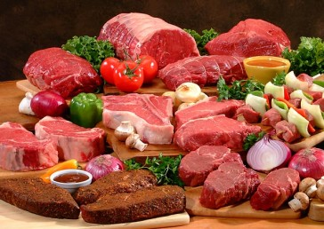
Jíst či nejíst

Slide 139
Alternativní způsob stravování
Zdravotní – změna stravovacích zvyklostí – často spojena s obezita, dna, zvýšené lipidy
vegetariánská strava = zdravá výživa
Soucit se zvířaty
Ochrana životního prostředí - 1 lovec 20 km2 – 500 zemědělců
Náboženské a filozofické přesvědčení - zákaz
Vnímání chuti
Volba pro nekonvenční směr projevem protestu - tlak vrstevníků, touha vyzkoušet něco nového, módní záležitost
Zoonózy – zdravotní nezávadnost ( BSE, SARS, ptačí chřipka)
Ekonomické hledisko
Anatomie, fyziologie – zuby, trávicí trakt
Šimpanz 65 g masa – observační studie

Slide 140
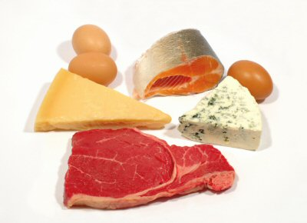
Zdroje bílkovin - nutné nahradit stravu zahrnující maso jinou promyšleně sestavenou dietou a kombinovat rostlinné potraviny s mlékem a vejci.

Slide 141
Bílé nebo červené nebo… ?
Rozdělení symbolické
Bílé maso ( kuřecí, slepičí, krůtí, rybí)
ze zdravotnického hlediska prospěšnější – nízký tuk 2-4 %
velmi dobře využitelná bílkovina - všechny esenciální AK v žádoucím poměru -15 - 35 % svalovina
u mladých zvířat velmi nízký až nulový obsah cizorodých látek
i spotřebitelské ceny
Červená masa( hovězí, vepřové a ovčí)
Hlavní příčina je obsah myoglobinu (90 %) a 10 % hemoglobinu ( chromoproteiny, hemové pigmenty)
Barva tmavá – koňské ( nejvíce sacharidu – glykogenu-jinak zanedbatelný zdroj), hovězí, vepřové, telecí, krůtí , kuřecí a rybí po tepelné úpravě – bílé
Další faktory – věk plemeno, výživa, PA, předporážkové zacházení, stupeň vykrvení, průběh postmortálních změn …

Slide 142
+ a -
Složení a vlastnosti masa, ale i stav spotřebitele, věk a zdravotní stav
+„červené“ významný zdroj a využitelnost železa (20-30 %), rostlinné zdroje 1-7 % - meat factor (cystein obsahující peptidy a histidin)
Zinek, selen, fosfor, draslík, měď
vitaminy skupiny B, B12 (hovězí , jehněčí), thiamin (vepřové)
- obsah tuku, nevhodná skladba, nejvíce mononenasycené, ale polovina nasycené MK – palmitová, stearová (hovězí lůj a vepřové sádlo), konjugovaná kyselina linolová
Svalový tuk- křehkost, chutnost
purinové látky (dna) a cholesterol (vnitřnosti – mozek, játra)- oxycholesterol

Slide 143
+ „ bílé“ maso drůbeže a ryb vyšší podíl nenasycených MK především mořské ryby
méně hemového železa
Snadné tepelné kulinární zpracování
Králičí maso, nutrie, pštrosí, krokodýlí maso

Slide 144
Doporučení podle potravinové pyramidy
Maso, ryby, drůbež, vejce, luštěniny, ořechy –
1-3 porce denně
1 porce – 80 g masa (po tepelné úpravě), 1 vejce,
150 -200 ml vařených luštěnin
100 g syrového masa – 20- 24 g bílkovin
100 g vařeného masa – 27- 35 g bílkovin
DDD bílkovin 0,8 -1 g/kg t.h.
270 g /den Argentina, 128 g USA, 136/79 g Nizozemí
55 g Řecko

Slide 145
Obsah bílkovin v potravinách
Rostlinné zdroje (g/100 g v syrovém st)
brambory 2
rýže 6,7* (3,3 vař)
těstoviny 7,9* (3,2 vař)
chleba 8
mouka 10
tofu 15
luštěniny 25* (8,3 vař)
Živočišné zdroje (g/100g)
maso různé 17 – 23
maso rybí 17 – 20
vnitřnosti 15 – 19
vejce (2 ks) 11,6
mléko, kefír, jogurt 3 - 4
tvarohové sýry 5 – 12
tvrdé sýry 29 – 33
tvrdý tvaroh 25

Slide 146
Šunka
Nejvyšší kvality – 16% ČSB, 90% masa
Výběrová - 13% ČSB, 80% masa
Standard - 10% ČSB, 60% masa
ČSB – čisté svalové bílkoviny - sarkoplazmatické a myofibrilární bílkoviny
Šunka „v akci“ – těžko říct

Slide 147
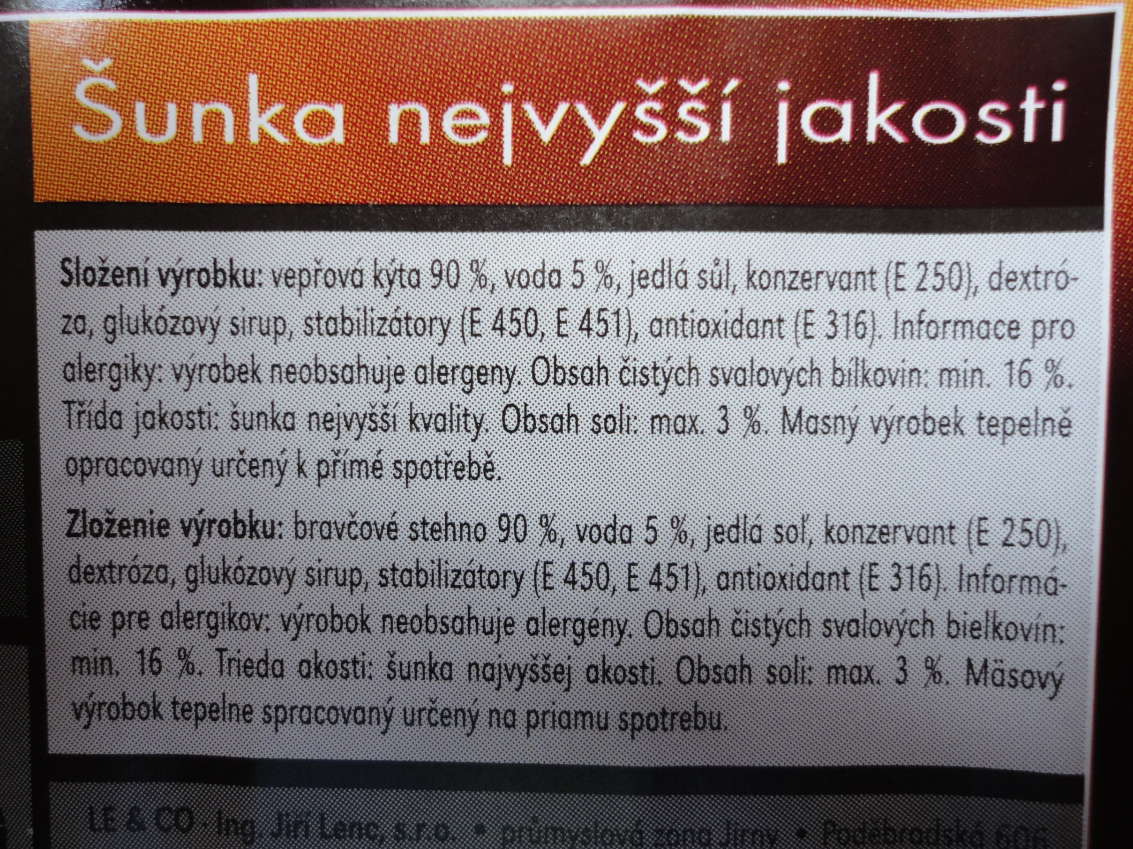

Slide 148
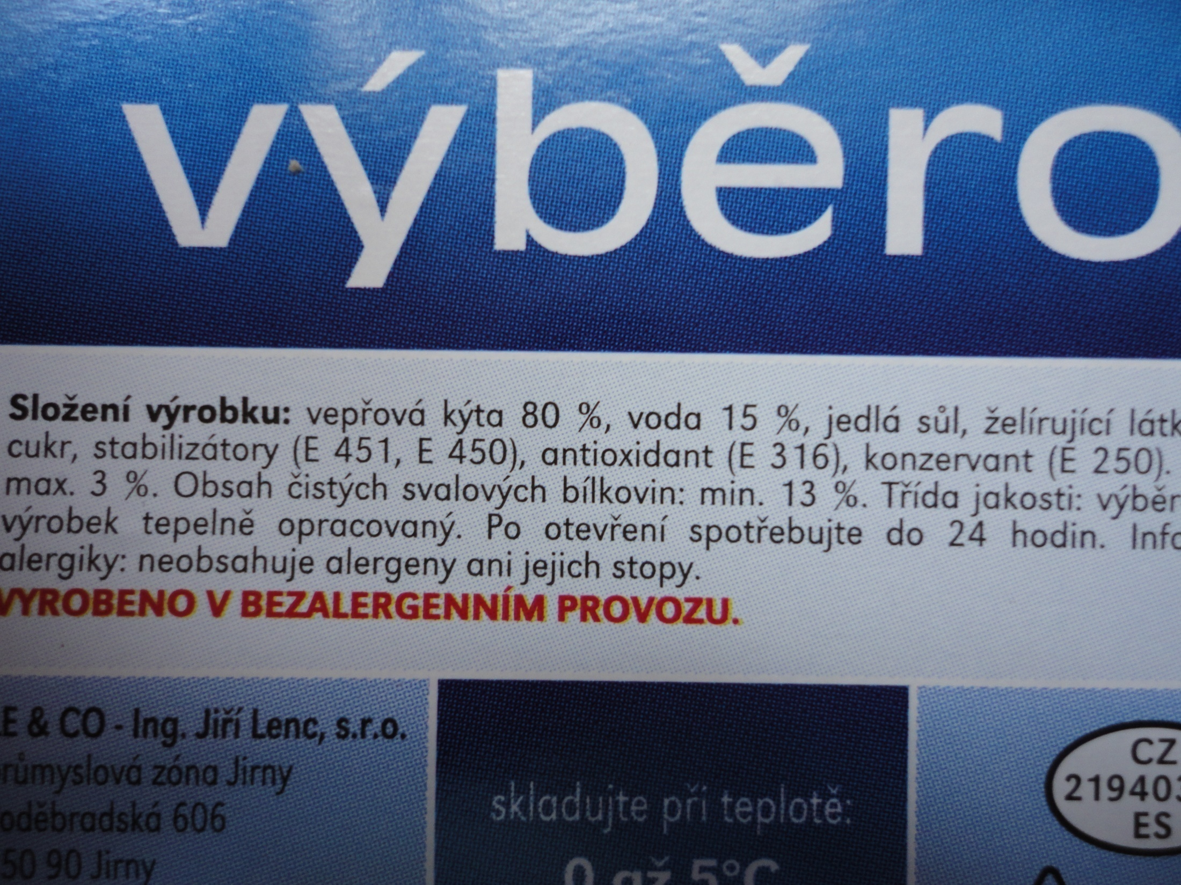

Slide 149
ZPRACOVANÉ MASO x ČERVENÉ MASO
Processed meat refers to meat that has been transformed through salting, curing, fermentation, smoking, or other processes to enhance flavour or improve preservation (bacon, salami, sausages, hot dogs)
Red meat refers to all mammalian muscle meat, including beef, veal, pork, lamb, mutton, horse, and goat.
IARC (International Agency for Research of Cancer)
Processed meat was classified as Group 1 - this classification is based on sufficient evidence from epidemiological studies that eating processed meat causes colorectal cancer. An analysis of data from 10 studies estimated that every 50 gram portion of processed meat eaten daily increases the risk of colorectal cancer by about 18%.
Red meat was classified as Group 2A, probably carcinogenic to humans. The cancer risk related to the consumption of red meat is more difficult to estimate because the evidence that red meat causes cancer is not as strong. However, if the association of red meat and colorectal cancer were proven to be causal, data from the same studies suggest that the risk of colorectal cancer could increase by 17% for every 100 gram portion of red meat eaten daily.
Bílkovinné potraviny

Slide 150
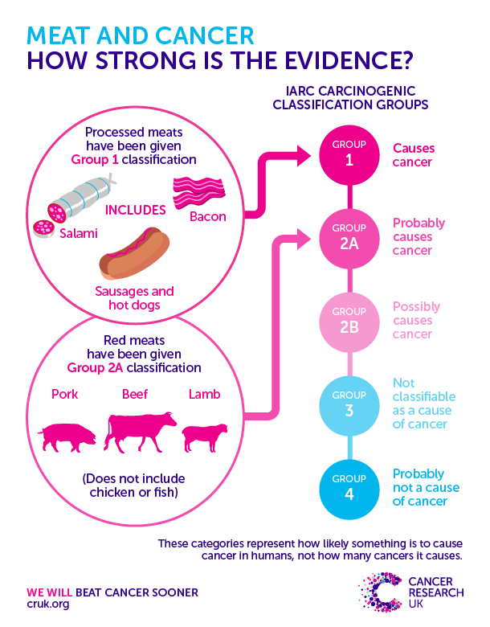
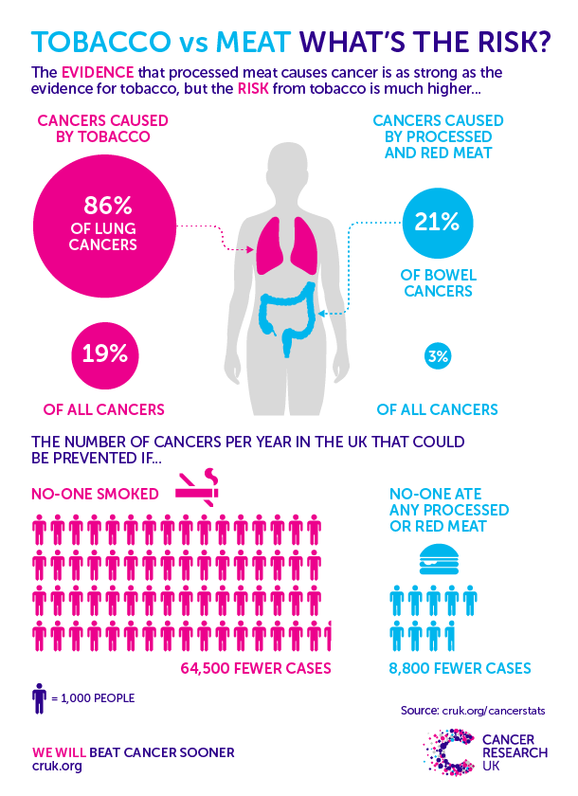
Notes:
http://scienceblog.cancerresearchuk.org/2015/10/26/processed-meat-and-cancer-what-you-need-to-know/

Slide 151
Technologie zpracování potravinových surovin a přípravy stravy
šetrné rizikové
ionizace, ozařování, tepelné zpracování, konzervační aditiva aj.
vaření,
vaření v páře dušení
pečení
smažení
grilování
uzení
sušení
polycyklické aromatické uhlovodíky
heterocyklické aminy
trans isomery mastných kyselin
akrylamid
oxidační deriváty cholesterolu
chlorpropandioly – 3 – MCPD
konečné produkty glykace a lipooxidace
(AGE/ALE)

Slide 152



Slide 153

LUŠTĚNINY
vyluštěná, suchá, čistá a tříděná zrna luskoviny (rostliny čeledi bobovité): fazole, čočka, hrách, cizrna, lupina, sója, podzemnice olejná (olejniny)
Meliorační a zúrodňující dopad na půdu - Fixace vzdušného dusíku kořenovou soustavou
symbiotickými bakteriemi

Slide 154

Nejstarší domestikovanou je čočka na Blízkém východě 7 000 let p.n.l.
Spotřeba v ČR mírně nad 2 kg, jižní Evropa 6 kg, Afrika až 50 kg
Ceněny pro obsah bílkovin 20-25 (40) %(deficitní methionin, AK příznivější než u obilovin) a vlákniny
Tuk 1-1,5 %
Cizrna 5-6 %
Sója 20 %
Příznivé složení MK

Slide 155


Nutričně aktivní faktory
Antinutriční látky
inhibitory trypsinu a proteáz
Lektiny (hemaglutininy) – v semenech - fazol
inhibitory amyláz
kyselina fytová
taniny
fenoly
Oligosacharidy, vláknina, RŠ-flatulence
alkaloidy - toxické (hořké lupiny – sója severu)

Slide 156
Metody snížení obsahu antinutričních látek v semenech
RFO – raffinose family oligosacharides(rafinóza, stachyóza, verbascóza, ajugóza)- chybění alfa- galaktozidáza
Máčení ve vodě snížení RFO o 10 – 40 % po 15-24 hodinách, slitím vody a vaření v nové vodě
Var ve vodě význam množství vody - po uvaření vylití roztoku
Fermentace – bakterie mléčného kvašení
Nakličování – narůstá enzymatická aktivita za 4 dny snížení RFO o 80-90 %
Šlechtění hledisko pěstitelů sacharidy vliv na růst, antistresový význam pro rostliny

Slide 157
Luštěninami a výrobky z nich se rozumí:
􀂾 vyluštěná, suchá, čistá a tříděná zrna luskoviny: fazole, čočka, hrách, cizrna, lupina sója(olejnina)
􀂾 předvařenými luštěninami luštěniny technologicky upravené tak, aby se zkrátila
doba jejich varu,
􀂾 luštěninami loupanými celá technologicky upravená zrna bez vnější slupky
s oddělenými dělohami
􀂾 luštěninovou moukou loupané luštěniny mleté na stejnorodý prášek nebo tříděné
podle velikosti částic
􀂾 luštěninovými vločkami příčně řezaná a mačkaná zrna luštěnin,
􀂾 vlákninovým luštěninovým koncentrátem stejnorodý prášek získaný mletím
a proséváním luštěnin a vnějších slupek luštěnin
􀂾 sójovým výrobkem potravina vyrobená z tepelně zpracované sóji, sójové mouky
nebo texturované sójové bílkoviny,
􀂾 sójový nápoj,
􀂾 zakysaný sójový výrobek,
􀂾 tofu – sójový výrobek vyrobený ze sójové bílkoviny oddělené srážením,
􀂾 tempeh - sójový výrobek vyrobený z tepelně upravené fermentované sóji.

Slide 158
Suché skořápkové plody

Slide 164
Složení
30 g / den – 162-211 kcal

Slide 165

Ořechy a semena - mastné kyseliny
Prof. Ing. Karel Kopec, DrSc.

Slide 166
Poměr nasycených MK k nenasyceným MK v jednotlivých suchých skořápkových plodech
Druh ořechu NMK:NNMK
kešu 1:4
kokos 10:1
lískové oříšky 1:31
makadamy 1:6
mandle 1:10
para ořechy 1:3
pekany 1:10
piniové ořišky 1:13
pistácie 1:6
vlašské ořechy 1:10

Slide 168
Obsah esenciálních MK v suchých skořápkových plodech ( g/100 tuku)
k. linolová k. α-linolenová
kešu 7,185 0,220
kokos 0,564 neuvedeno
lískové oříšky 6,843 0,139
makadamy 1,240 neuvedeno
mandle 11,096 0,293
para ořechy 24,500 0,092
pekany 20,629 0,986
piniové ořišky 20,689 0,654
pistácie 12,190 0,301
vlašské ořechy 36,141 6,572

Slide 172
Obsah minerálních látek

Slide 173
Zdravotní tvrzení vlašské ořechy
Zlepšení endotel-dependentní vazodilatace za podmínky 30 g denně
v rámci vyvážené stravy

Slide 174
Sůl
Bazální potřeba 0,5 g NaCl
Průměr 12 g – 22 g
Doporučení 5 -6 g
Na g x 2,54 = Na Cl g ; 1 g NaCl = 0,4 g Na
Obohacování soli jodem - jodid nahrazen jodičnanem, florem
Maso před opékáním nesolit – při vysoké teplotě vzniká ze soli a tuku 3-monochlorpropadiol

Slide 175
Potraviny lze podle obsahu Na dělit na :
*potraviny s velmi nízkým obsahem sodíku
(40 mg Na/100 g potraviny):
ovoce, čerstvá zelenina, většina tuků, cukr, cukrovinky, některé mléčné výrobky
*potraviny s nízkým obsahem Na (40–120):
čerstvé maso, ryby, drůbež, mléko a mléčné výrobky
*potraviny s vysokým obsahem (120–400):
chléb, pečivo, nakládaná zelenina
*potraviny s velmi vysokým obsahem (nad 400 mg):
uzené masné výrobky, tvrdé a tavené sýry, sušené polévky, slané snacky
minerální vody – zdroj v celkovém příjmu Na
(5–60mg/100ml)

Slide 176
Snížení příjmu soli, náhražky soli
* snížení obsahu soli v průmyslově vyráběných potravinách
* snížení obsahu přídatných látek aditiva s obsahem Na
( konzervanty, emulgátory, látky chuťové
a povzbuzující, zahušťovadla, nosiče, rozpouštědla, l. protispekavé)
* sníženým používáním soli při kulinární přípravě
a konzumaci pokrmů( koření, cibule, hydrolyzáty
bílkovin)
* částečnou nebo úplnou náhradou chloridu sodného
jinými látkami slané chuti bez obsahu Na chlorid draselný
(hořká chuť – dietní soli), bylinky

Slide 177

Krmné směsi + suplementa

Slide 178
Obsah jódu v solích s jódem r.2002
r. 1995 - Ø 15 mg/kg
Ø 25 mg/kg
 | Výrobce | Druh, balení | Ø (mg/kg)
Lagris, a.s. ,Dolní Lhota | Polsko | 1kg | 25
Solné mlýny, a.s. Olomouc | ČR | jemně mletá kamenná 1kg | 24,5
 |  | mořská 0,5 kg | 24
 |  | vakuovaná s fluorem 1kg | 23,6
EQUUS spol. s.r.o. Č. Těšín | Polsko | vakuovaná 1 kg | 28,5
Kali + Salz spol. s.r.o. Praha 4 | Německo | vakuovaná 50 kg | 25,5
Delvita a.s. | Německo | alpská 0,5 kg | 26,5
Solsan, a.s. Praha 8 | Německo | alpská 0,5 kg | 22,5
 |  | vakuovaná 0,5 kg | 24
 |  | SEL mořská 0,5 kg | 22,5
 |  | solivarská 50 kg | 27
CELKEM |  |  | 24,9

Slide 179


Slide 180
Obsah jódu
sůl s jódem
r. 1995 - Ø 15 mg/kg r.2002 Ø 25 mg/kg r. 2004 Ø 31 mg/kg
mléko v distribuční síti
r.1997 - Ø 140 µg/l Ø 30 µg/100 ml Ø 46 µg/100 ml
masné výrobky 42 µg/100 g 25 (měkké)- 40 (trvan.) µg/100 g
chléb 31 µg/100 g 47 µg /100 g
pečivo 30 µg/100 g 77 µg/100g
Použití soli s jódem při výrobě
pekařských výrobků r. 1999 - 55 % r. 2002 81 % výrobců
masných výrobků 75 % 84 % výrobců

Slide 181
Hodnocení zásobení jódem podle jodurie
Hodnocení přívod jodu dle jodurie a kriterií WHO/UNICEF/ICCIDD
Jodurie Stupeň deficitu | <20 µg/l III | 20-49 µg/l II | 50-99 µg/l I | 100-199 µg/l 0 | 200-299 µg/l | >300 µg/l
Klasifikace přívodu jodu Hodnocení přívodu jodu | nedostatečný | nedostatečný | nedostatečný | adekvátní | více než adekvátní | nadměrný
 | vážný nedostatek riziko kretenismu | střední nedostatek | malý nedostatek | optimální | riziko hypertyreoidizmu | riziko škodlivého efektu jódu

Slide 182
Jód v mléce
Hlavním a význačným zdrojem jódu ve stravě je mléko a mléčné výrobky
Průměrný obsah jódu z let 1998-2009 byl 265 ug/l
Rok 2007 vzorky 24 míst - velké rozdíly 135 - 509 ug/l
Rok 2009 180 - 455 ug/l, jiné údaje 0,08 - 1mg/kg
Jód je doplňkovou látkou v krmivech
Vliv případných dezinfekčních prostředků obsahujících jód se neprokázal
Optimální přívod jódu je 150 ug
Nadbytek jódu je nežádoucí především u dětí– poruchy štítné žlázy
Při denní spotřebě 0,5 l mléka přívod 40 – 500 ug jódu

Slide 183

Čokoláda
Čokoláda musí splňovat požadavky na jakost podle zákona č.110/1997 Sb. o potravinách např.
hořká čokoláda – 35% kakaové sušiny
mléčná čokoláda - 25% kakaové sušiny
Pokud se název „čokoláda“ (hořká čokoláda) doplní označením „poleva“, musí výrobek obsahovat nejméně 35% celkové kakaové sušiny, nejméně 31% kakaového másla a nejméně 2,5% tukuprosté sušiny.

Slide 184


Slide 185
OPTIMÁLNÍ PŘÍVOD
Tuky → max. 30% celkové en. potřeby 2/3 tuk rostlinného původu (polyenové m.k.)
1/3 tuk živočišného původu (saturované m.k)
1 NMK : 1,4 MMK : 0,6 PMK
n - 6 PUFA : n – 3 PUFA 5-8 % : 1-2%
Trans MK 1-2%

Slide 186

Nasycené mastné kyselinyZdroj: máslo, hovězí tuk, sádlo, maso, mléko a mléčné výrobky, kokosový, palmový a palmojádrový tuk Doporučované množství: 20 g
Mononenasycené mastné kyselinyZdroj: olivy, řepka olejka a oleje z nich, ořechy** – pistácie, mandle, ořechy lískové, kešu, dále arašídy, avokádo Doporučované množství: 28 g
Polynenasycené mastné kyselinyZdroj: vlašské ořechy, sója, lněné, slunečnicové a sezamové semínko** a oleje z nich, losos, makrela, sleď (tj. především tučné ryby a mořští živočichové)
Doporučované množství: 12 g *

Slide 187
SLOŽENÍ TUKU NEBO OLEJE

Slide 188
Poměr mastných kyselin v olejích
 | slunečnicový olej | slunečnicový „high oleic“ olej | sójový olej | řepkový olej | olivový olej
Nenasycené mastné kyseliny
olejová | 24 % | 83 % | 21 % | 58 % | 72 %
linolová | 63 % | 8 % | 56 % | 21 % | 10 %
alfa-linolenová | 0,3 % | 0,1 % | 8 % | 10 % | 1 %
Nasycené mastné kyseliny celkem | 12 % | 8 % | 15 % | 10 % | 17 %

Slide 189
Složení rostlinných olejů
olej řepkový 3:1 (nízkoerukový)-poměr n-6:n-3
olej sójový 5:1
olej olivový brání peroxidaci , stálý – 80 % k. olejové, neutrální z hlediska cholesterolu, snižuje celkový cholesterol a LDL-Cholesterol pokud nahradí nasycené mastné kyseliny
olej slunečnicový výroba margarinů – kyselina linolová, ne na smažení

Slide 190
Tuky
Denní přívod tuků do 30 % celkové energetické dávky
rizikové nutriční substance – tuky živočišného
původu, kokosový tuk, palmový olej a palmojádrový olej
saturované nasycené mastné kyseliny zvyšují
hladinu cholesterolu ( LDL-C)
* kyselina laurová kokosový tuk
*kyselina myristová kokosový tuk, máslo, oleje tropických rostlin
*kyselina palmitová máslo, sádlo, palmový olej
*kyselina stearová (čokoláda, sádlo, lůj) trombogenní

Slide 191
nenasycené mastné kyseliny – mononenasycené – kyselina olejová neutrální
olivový olej, řepkový olej
polynenasycené skupina n-6 – k. linolová – snižuje hladinu
cholesterolu – slunečnicový olej
skupina n-3 – k. alfa linolenová – řepkový olej, sojový olej, lněný olej
– k. eikosapentaenová
a dokosahexaenová
antitrombotický účinek – rybí oleje
Omega 3 MK (za podmínky 3g denně) - pozitivní
Udržují normální koncentraci triacylglycerolů v krvi

Slide 192
margaríny – nevýhoda – ztužování rostlinných tuků
přesmyku dvojných vazeb z polohy cis na trans
trans MK – vyšší hodnoty cholesterolu (LDL-C),
nižší hodnoty HDL cholesterolu
EPA a DHA – 200mg
trans MK méně než 1 %
Cholesterol ve stravě má poměrně malý účinek na zvýšení
LDL-C
Fytosteroly – steroly a stanoly, sitosteroly
(Flora pro.activ,mléko, kysané mléčné výrobky)
20–25 g/den (1,6–2 g) – snížení celkového cholesterolu
o 10 %
Bylo zjištěno, že rostlinné steroly snižují hladinu cholesterolu v krvi. Vysoká hladina cholesterolu je rizikovým faktorem pro vznik ischemické choroby srdeční

Slide 193
Vývoj obsahu TMK % v margarinu Hera
1990 36,8
1993 29,2
1999 0,3
2002 0,2
2007 0,4
2011 0,4

Slide 194

Nejsou „trans“ jako „trans“
Mozaffarian D et al:
Trans-palmitoleic acid, metabolic risk factors, and new-onset diabetes in U.S. adults: a cohort study.
Ann Intern Med 2010
Bendsen NT et al:
Consumption of industrial and ruminant trans fatty acids and risk of coronary heart disease : a systematic reviews and meta-analysis of cohort studies. European journal of clinical nutrition 2011
Dugan MER et al:
Review:Trans –forming beef to provide healthier fatty acid profiles. Can J Anim Science 2011

Slide 195
Máslo
Máslo – mléčný výrobek obsahující výhradně mléčný tuk
Čerstvé máslo – máslo do 20 dnů od data výroby
Stolní máslo – máslo skladované nejdéle 24 měsíců od data výroby při teplotách – 18° C a nižších
Pomazánkové (máslo) – mléčný výrobek ze zakysané smetany obohacené sušeným mlékem nebo sušeným podmáslím, obsahující nejméně 31 % mléčného tuku a nejméně 42% sušiny

Slide 196

Nápoje

Slide 197
Průměrná vodní bilance při normální teplotě
Příjem vody/den Výdej vody /den
Nápoje 1200 - 1500 ml Moč 1400 ml
Voda obsažená Stolice 100 ml
v potravinách 800 - 1000 ml
Tvorba vody při Vydechovaný vzduch 350 ml
metabolismu 300 - 400 ml Vypařování kůži+pocení 450 ml
Celkem 2300 - 2900 ml 2300 ml

Slide 198
Potřeba vody v ml / kg tělesné hmotnosti
Kojenci 110
Děti do 10 let 40
Dospělí 30 - 35

Slide 199
Procento vody v různých potravinách
Hlávkový salát 96
Mléko 87
Pomeranč 86
Brambory 80
Kuře 63
Hovězí maso 47
Chléb 36
Máslo 20
Cukr 0,5

Slide 200
Vody vyhláška z roku 2004
Přírodní minerální vody
slabě mineralizované - 50-500mg/l
středně 500mg - 1500 mg/l
a silně 1500mg/l - 5g/l
Dobrá voda, Valvert, Evian, Ondrášovka. Mattoni, Magnesia Hanacká přírodní, Poděbradka,Korunní
Kojenecké vody – podzemní zdroje-Baby welness Horský pramen
Pramenité vody ( dříve stolní)
Bonaqua,Aquila, Rajec, Fromin,Toma
Pitná voda nemusí pocházet z podzemního zdroje, kvalita pitné vody Spar, Tesco, Aqua
Ostatní vody – léčivé minerální vody – ne potraviny - léčebné využití - Vincentka

Slide 201
Nealkoholické nápoje
Ovocná / zeleninová šťáva, džus - 100% podíl
lisovaná šťáva nebo koncentrát – nejvíce falšování
Nektary- nejméně 50 % ovocné složky – kyselost nízká nebo vysoká( banán -brusinky) + kyseliny cukr a voda
Ovocný /zeleninový nápoj méně než 25 %
Limonáda (CO2)
Sirup – nápojový koncentrát více než 50 % přírodních sladidel
Energetické nápoje – limonády s vysokým obsahem cukru obohacené o povzbuzující a jiné fyziologicky působící složky ( kofein, chinin, taurin, L-karnitin, vitaminy….) – tvrzení problematická, nepřehánět konzumaci

Slide 202
Zásady pitného režimu:
Základ pitného režimu tvoří neenergetické nápoje – voda z veřejného vodovodu, případně balené vody s mineralizaci 150-500 mg/l. Tekutiny lze doplnit dle potřeby vodou více mineralizovanou či jiným druhem nápoje.
Nápoje s vysokým obsahem sacharidů obsahují zbytečně vysoké množství energie. Většina slazených nápojů obsahuje i vyšší množství přídatných látek, jejichž příjem není žádoucí.
Nekonzumovat často nápoje s vyšším obsahem oxidu uhličitého.
Při nákupu balených vod je důležité sledovat obsah minerálních látek, především celkovou mineralizaci. Měla by být sledováno i skladování balené vody – ne na slunci a při vyšších teplotách.
Pít v průběhu celého dne, předcházet pocitu žízně – pocit žízně, je již indikátorem vzniklé dehydratace. Ztráta více než 5 % hmotnosti těla snižuje výkon o 30 %.
Ideální teplota nápoje se má pohybovat kolem 16 °C (min. 10 °C), nebo i vyšší. Teploty nižší pocit žízně následně rovněž zvyšují tím, že vedou k překrvení sliznice hltanu.

Slide 203
Spotřeba nápojů v USA
28 % slazené nápoje
14 % alkohol
13 % káva, čaj
11 % balená voda
11 % mléko
5 % ovocné nápoje
2 % nápoje pro sportovce
15 % jiné – voda z kohoutku, zeleninové šťávy…

Slide 204

Nemoci zubů a výživa

Slide 205
Historie a zeměpisné rozdělení
Aristoteles 350 let před n.l. si položil otázku:
Proč fíky, když jsou tak měkké a sladké,
škodí zubům?
Římská starověká kultura cukr neznala
17. stol. import cukru z nového světa
Omezení spotřeby cukru - války - snížení caries v Evropě a USA
Alžběta I (1533-1603) – špatné černé zuby
George Washington (1732-1799) jeden z prvních s umělým chrupem

Slide 206
Nemoci zubů - největší změna
19.století
SNÍŽENÁ SPOTŘEBA MLÉKA
DOSTUPNÉ POUŽÍVÁNÍ CUKRU
ZAVEDENÍ TECHNOLOGIE (1880) PRO PRODUKCI BÍLÉ MOUKY – jemnější méně výživná než mletá pomocí kamenných mlýnků
ESKYMÁCI, MASAJOVÉ – TRADIČNÍ STRAVA – BEZ KAZU
KIKUYU- STRAVA BOHATÁ NA SACHARIDY, PŘIJALI EVROPSKÝ ZPŮSOB STRAVOVÁNÍ – ZUBNÍ KAZY

Slide 207

Stavba zubu
sklovina
zubovina
zubní dřeň
cement
nervy a cévy
zubní lůžko
korunka
krček
kořen

Slide 208
Význam a role chrupu
Dočasný (mléčný) chrup
Stálý chrup
ukousnutí potravy a rozžvýkání → lepší trávení
udržují místo pro druhé, stálé zuby
přispívají k harmonickému vývoji čelistí a obličeje
jsou důležité pro správnou výslovnost
zlepšení vzhledu obličeje a začlenění do společnosti
ukousnutí potravy a žvýkání
Mluvení
stav chrupu a chronická onemocnění KVO
Nejčastější absence u školáků nachlazení a nemoci zubů

Slide 209
Zubní onemocnění
Defekty skloviny (fluorózy, hypoplazie skloviny)
Zubní kaz
Zubní eroze
Onemocnění dásní (gingivitida, parodontitida)

Slide 210
Index kpe/KPE DMFT
= nejpoužívanější kvantitativní vyjádření prevalence zubního kazu
index kpe/KPE je součet kariézních (K), výplní ošetřených (P) a pro kaz extrahovaných (E) stálých zubů
index kpe se vztahuje k zubům dočasným
cíl WHO: 50 % pětiletých dětí bez kazu
KPE ve věku 12 let nejvýše 2,0
KPE ve věku 35-44 nejvýše 14

Slide 211
Antikariogenní : Potraviny nebo složky potravin, které mohou zvýšit pH slin na alkalickou úroveň a chránit zubní sklovinu
Kariogenní : Potraviny / nápoje, které obsahují zkvasitelné sacharidy, které mohou způsobit pokles pH slin(K. MLÉČNÁ, OCTOVÁ, MRAVENČÍ) pod 5.5 a demineralizaci při kontaktu s mikroorganismy v d.ú.
Kariostatický : Potraviny, které nejsou metabolizovány mikroorganismy plaku a
následně nezpůsobují pokles pH slin pod 5,5 do 30 minut

Slide 212
Kariézní proces
Na povrchu zubů i po pečlivém vyčištění setrvává bakteriální povlak převážně grampozitivních streptokoků, po nabídnutí sacharidů, které kvasí se vyvine tzv. plak
pro přilnutí k povrchu zubu bakterie syntetizují určité glukany pomocí enzymu glukosyltransferázy (řada polyfenolů z čaje, jablek) umí inhibovat tento enzym

Slide 213
Kariézní proces
neutrální pH-sklovina v rovnováze ze slinou (nasycena vápenatými a fosfátovými ionty) → bakterie plaku přeměňují sacharidy z potravy na směs organických kyselin(mléčná, octová, propionová, mravenčí) → snížení pH plaku pod kritickou hodnotu 5,5 → demineralizace
remineralizace - závisí na pH prostředí (musí být nad kritickou hodnotou) → slina má schopnost transportovat ionty minerálních látek do demineralizovaných oblastí skloviny a dentinu

Slide 214
Význam a funkce slin
ochrana měkkých i tvrdých tkání dutiny ústní před vysycháním; umožňuje chuťové vnímání; usnadňuje polykání a mluvení; chrání před poraněním sliznice DÚ a jícnu
Nasycena Ca a PO4 , F - při neutrálním pH je jejich výměna mezi povrchem skloviny, plakem a slinou v rovnováze → neutralizace kyselin, inhibice demineralizace (ztráty min.látek z povrchu zubu pomocí slinných proteinů) a podpora remineralizace
Odbourávání škrobů slinnými amylázami a jejich odstraňování z d.ú. sacharidy, urychluje jejich odplavení
antibakteriální funkce- transport protilátek ze slinných žláz

Slide 215

snížení salivace: fyziologicky u seniorů a ve spánku, podávání některých léků, v důsledku choroby či terapie
častá kariogenní strava → kyselé prostředí ve slině a měkkém zubním povlaku → demineralizace → malá šance sliny na reminerallizaci
kuřáci !!!
toxické látky z cigaret účinek slin zeslabují
bezdýmý tabák

Slide 216
Zubní kaz a výživa
preeruptivní účinek ( systémový, celkový) - vliv potravy po její resorpci v trávicím ústrojí na skladbu zubních tkání při vývoji zubu
posteruptivní účinek (lokální) - vliv dosud neresorbované potravy na povrch zubu přímo v ústech
v souladu s obecnými doporučeními
důležité již v těhotenství a při kojení
rizika-PEM, deficit vit. D, A, C; Ca, P, F, …

Slide 217


Slide 218
Sacharidy
nejvýznamnějším faktorem ve vzniku zub. kazu
kariogenní působení potravy závisí chemickém složení, celkové množství, forma - velikost části, rozpustnost, lepivost, struktura a chuť, na typu sacharidů v potravě, množství, koncentraci v potravině a frekvenci konzumace během dne a mezi jídly
DÚ - fermentace sacharidů → vzrůstá koncentrace organ. kyselin → pokles pH → demineralizace

Slide 219
Cukry
-1989 klasifikace VB
Intrinsic a extrinsic cukry
Intrinsic cukry – součást buněčné struktury potravin
sacharidy ovoce, zeleniny a obilovin – podporují žvýkání
Extrinsic cukry – mléčný cukry v mléce a mléčných výrobcích
- non-milk extrinsic cukry (NME) –
med, ovocné šťávy, přidané cukry do potravin –
průmyslově nebo přípravě pokrmů
slazené nápoje, pekárenské a cukrářské výrobky – keksy, sušenky, koláče

Slide 220
Studie 1996
Vliv Intrinsic cukrů a non-milk extrinsic cukrů (NME) – na pH plaku
Ovoce jablko,pomeranč, banán –vcelku,homogenizované a šťáva
Homogenizace nemá vliv na acidogenicitu
Banán vcelku i rozmixovaný jako 10% roztok sacharózy
Není rozdíl
Na zvířatech jablka a citrusy podporuji vznik zubního kazu a banán více než sacharóza nebo čokoláda – vysoká konzumace

Slide 221

Mono a disacharidy
↑ sacharóza- nejčastěji + nejvyšší schopnost vyvolat karies( substrát pro k. mléčnou a tvorba biofilmu), glukóza, fruktóza a maltóza
u cukru neexistuje přímá závislost – důležitá doba kontaktu cukru s povrchem zubu - s bakteriemi, které z cukru vytvářejí organické kyseliny
↓ laktóza a galaktóza
Polysacharidy
Škroby po hydrolýze amylázou ze slin a vzniku maltózy může škrob působit z. kaz
nezpracované škrobové zrno má velmi nízký kariogenní potenciál (semikrystaliskou strukturu)
x škrob upravený vařením, zmražením, extruzí (se mění na želatinózní)-tepelné zpracování zvyšuje enzymovou štěpitelnost škrobu
Délka doby v dutině ústní + přilnavost

Slide 222
Orální clearance cukru
Termín vznikl pro důležitost doby setrvání cukru na zubním povrchu
Označuje dobu od konce jídla do okamžiku, kdy koncentrace cukru v dutině ústní opět dosáhne hodnoty, jakou měla před začátkem jídla
Závisí na stavu chrupu
Na vlastnostech a typu potravin- lepivosti
Sekreci slin

Slide 223
Hereditární fruktózová intolerance
Vzácná metabolická porucha – nedostatek enzymu aldolázy ke štěpení glukózo-6 fosfátu
Fruktóza součást sacharóz- přívod omezen nesmí přesáhnout 2 g
pacienti s HIF ojediněle zubní kazy
Méně zubních kazů- děti stomatologů- nejen méně cukru
Děti v ústavech – striktní režim

Slide 224
Epidemiologické observační studie
Korelace příjem cukru a úrovní zubního zdraví - zubních kazů
na každých 25 g cukru denně připadá 1 zub dm nebo f
V zemích s konzumací do 18 kg /os/rok (ekvivalent 50 g/os/den) zkušenosti s zubními kazy pod KPE 3 – cíl WHO v roce 2000

Slide 225
neškrob.polysacharidy nepodléhají fermentaci bakteriemi zubního plaku
Zvýšení konzumace vlákniny – snížení absorpce cukrů z ostatních potravin
Celozrnné potraviny mají protektivní účinky: vyžadují více žvýkání, stimulují sekreci slin
Glykemický Index- fruktóza 19, glukóza 100
sacharóza 61, med 58

Slide 226
Vyhláška č. 43/2005 Sb., kterou se mění vyhláška č. 76/2003 Sb.
76 VYHLÁŠKA ze dne 6. března 2003, kterou se stanoví požadavky pro přírodní sladidla, med, cukrovinky, kakaový prášek a směsi kakaa s cukrem, čokoládu a čokoládové bonbony

Slide 227
Přírodní sladidla
a) přírodními sladidly - ve vodě rozpustné sladce chutnající látky na bázi přírodních sacharidů, stanovené touto vyhláškou,
b) cukrem - vyčištěná krystalizovaná sacharóza upravená zejména do krystalů, moučky, kostek, homolí, popřípadě doplněná přídatnými látkami, látkami určenými k aromatizaci nebo kořením,

Slide 228
MED
a) medem - potravina přírodního sacharidového charakteru, složená převážně z glukózy, fruktózy, organických kyselin, enzymů a pevných částic zachycených při sběru sladkých šťáv květů rostlin (nektar), výměšků hmyzu na povrchu rostlin (medovice), nebo na živých částech rostlin včelami (Apis mellifera), které sbírají, přetvářejí, kombinují se svými specifickými látkami, uskladňují a nechávají dehydratovat a zrát v plástech

Slide 229
SLADIDLA
náhradní sladidla, přírodní sladidla, umělá sladidla X SLADIDLA LEGISLATIVA
ADITIVNÍ LÁTKY
Sladidla (jiná než cukr):
1. pro udělení sladké chuti potravinám:
bez přídavku cukru se sníženou energetickou hodnotou nebo kde by hrozilo sekundární zkvašení sacharidů
2. jako stolní sladidla: "Stolní sladidlo na bázi…“

Slide 230
Přirozená sladidla - Cukr
Původním a nejrozšířenějším sladidlem – med
Divoké včely – sbírání medu před vznikem zemědělství- konec paleolitu
Ve střední Evropě brtě v dutinách starých stromů
Skutečné úly v 9.století v našich zemích –zpráva o včelařství na dvoře velkomoravského Svatopluka
Chov včel 17. stol. J.A.Komenský spisy
Velmi starobylým sladidlem sladká míza stromů a sirup, který se z ní získával – palmy, javor, bříza
Dnes javorový sirup, cukr – Kanada, USA
Hroznová šťáva, sušené ovoce nebo přešlé mrazem

Slide 231
Cukr třtinový pochází z Indie – cukr již v 1.tisíciletí př.n.l. – do severní Afriky
15.stol. do Latinské Ameriky
Španělsko první zemí, kde se sladí cukrem v 8. stol.
V lékařství než na slazení
Střední Evropa v15.st. v nejstarších českých kuchařských knihách – jako koření
16.stol. Za 100 kg cukru se platilo jako za 3 krmené voly
Na cukroví zejména v 17. století –bonbóny, koláčky, zavařeniny
Cukrová řepa – v roce 1747 důkaz o přítomnosti cukru v kořenech – šlechtění a pak pěstování pro cukr – rozšíření za napoleonských válek- blokáda přístavů

Slide 232
Antikariogenní : Potraviny nebo složky potravin, které mohou zvýšit pH slin na alkalickou úroveň a chránit zubní sklovinu
Kariogenní : Potraviny / nápoje, které obsahují zkvasitelné sacharidy, které mohou způsobit pokles pH slin(K. MLÉČNÁ, OCTOVÁ, MRAVENČÍ) pod 5.5 a demineralizaci při kontaktu s mikroorganismy v d.ú.
Kariostatický : Potraviny, které nejsou metabolizovány mikroorganismy plaku a
následně nezpůsobují pokles pH slin pod 5,5 do 30 minut

Slide 233

Ovoce a zubní kaz
Obecně ovoce a ovocné šťávy –zdravé potraviny
Mezi laiky jablko přirozený “zubní kartáček“
Po rozkousání jablka pokles pH jako po roztoku 10% sacharózy, ještě více po konzumaci banánu
Méně kariogenní než sacharóza
rizikem je nadměrná konzumace –(17x/den)
čerstvé ovocné šťávy: potenciálně kariogenní
sušené ovoce: více kariogenní než čerstvé
vyžaduje delší žvýkání → stimuluje salivaci → neutralizuje kyseliny

Slide 234

Na zvířatech jablka a citrusy podporuji vznik zubního kazu a banán více než sacharóza nebo čokoláda – vysoká konzumace obsah kyselin - eroze - odložit čištění o 20-30 minut
Sušené ovoce více kariogenní – porušena buněčná struktura-uvolní se volný cukr – delší ústní clearence

Slide 235


Mléko a sýry
Mléko (laktóza, vápník, fosfor a kasein) s přidáním cukru nevhodné
Sýry (kasein, vápník, fosfor) – kariostatické potraviny, prokazatelné snížení výskytu zubního kazu - neutralizace kyselin v zubním plaku
→ stimulace salivace → ↑ koncentrace vápníku a fosforu brání poškození skloviny jejich ukládaním, kasein na povrchu skloviny zpomaluje vývoj kariézního procesu
součást hlavního jídla (20 min po) → úprava vzniklého kyselého pH; vápník a proteiny podporují remineralizaci skloviny

Slide 236
Žvýkačky
žvýkačky bez cukru (sacharóza nahrazena polyoly-xylitol) – protektivní
neodstraňují zbytky jídla a plak
stimulace salivace → rozpouštějí a odstraňují sach. z DÚ, zvyšují pH plaku → remineralizace

Slide 237
Schválené zdravotní tvrzení o žvýkačkách bez cukru
Žvýkačky bez cukru přispívají k zachování mineralizace zubů pomáhají neutralizovat kyseliny zubního plaku (Spotřebitel musí být informován, že příznivého účinku se dosáhne při žvýkání žvýkačky po dobu nejméně 20 minut po konzumaci jídla nebo nápojů.)
Žvýkačky bez cukru přispívají ke zmírnění sucha v ústech (Spotřebitel musí být informován, že příznivého účinku se dosáhne žvýkáním žvýkačky při pocitu sucha v ústech)
Tvrzení smí být použito pouze u žvýkaček, které splňují podmínky použití výživového tvrzení BEZ CUKRŮ na seznamu v příloze nařízení (ES) č. 1924/2006.

Slide 238
Žvýkačky bez cukru s obsahem karbamidu neutralizují kyseliny zubního plaku účinněji než žvýkačky bez cukru bez obsahu karbamidu
Tvrzení smí být použito pouze u žvýkaček, které splňují podmínky použití výživového tvrzení BEZ CUKRŮ na seznamu v příloze nařízení (ES) č. 1924/2006. Aby bylo možné tvrzení použít, musí každá žvýkačka bez cukru obsahovat nejméně 20 mg karbamidu. Spotřebitel musí být informován, že žvýkačku je třeba žvýkat po dobu nejméně 20 minut po konzumaci jídla nebo nápojů.

Slide 239
Nutriční tvrzení
S NÍZKÝM OBSAHEM CUKRŮ
Tvrzení, že se jedná o potravinu s nízkým obsahem cukrů, a jakékoli tvrzení, které má pro spotřebitele pravděpodobně stejný význam, lze použít pouze tehdy, neobsahuje-li produkt více než 5 g cukrů na 100 g v případě potravin pevné konzistence nebo 2,5 g cukrů na 100 ml v případě tekutin.
BEZ CUKRŮ
Tvrzení, že se jedná o potravinu bez cukrů, a jakékoli tvrzení, které má pro spotřebitele pravděpodobně stejný význam, lze použít pouze tehdy, neobsahuje-li produkt více než 0,5 g cukrů na 100 g nebo 100 ml.
BEZ PŘÍDAVKU CUKRŮ
Tvrzení, že do potraviny nebyly přidány cukry, a jakékoli tvrzení, které má pro spotřebitele pravděpodobně stejný význam, lze použít pouze tehdy, pokud nebyly do produktu přidány žádné monosacharidy ani disacharidy ani žádná jiná potravina používaná pro své sladivé vlastnosti. Pokud se cukry v potravině vyskytují přirozeně, mělo by být na etiketě rovněž
uvedeno: „OBSAHUJE PŘIROZENĚ SE VYSKYTUJÍCÍ CUKRY“.

Slide 240
Schválené zdravotní tvrzení
Náhražky cukru, tj. intenzivní sladidla; xylitol, sorbitol, mannitol, maltitol, laktitol, isomalt, erythritol, sukralóza a polydextróza; D-tagatóza a isomaltulóza
Konzumace potravin/nápojů obsahujících <název náhražky cukru> místo cukru (v případě D-tagatózy a isomaltulózy se uvede „jiných cukrů“) přispívá k zachování mineralizace zubů
Aby bylo možné tvrzení použít, je třeba nahradit v potravinách nebo nápojích (které snižují pH plaku pod 5,7) cukry náhražkami cukrů, tj. intenzivními sladidly, xylitolem, sorbitolem, mannitolem, maltitolem, laktitolem, isomaltem, erythritolem, D-tagatózou, isomaltulózou, sukralózou nebo polydextrózou, nebo jejich kombinací v takovém množství, že během konzumace takových potravin nebo nápojů a až 30 minut po konzumaci neklesne pH plaku pod 5,7

Slide 241

Nekariogenní ořechy, vejce, maso

Slide 242
Antikariogenní složky potravin-funkční potraviny
Jablka(polyfenoly), hroznové víno, káva (chlorogenová kyselina),cikorka, žitovka, brusinky, myrta, kakao, propolis, zelený a černý čaj (katechiny a F), muškátový oříšek
in vivo a in vitro experimenty
Alternativy k antiseptickému chlorhexidinu nejúčinnější v prevenci nemocí d.ú., ale vedlejší účinky(Přechodně změny chuti, zbarvení jazyka a zubů a mírné pálení jazyka)

Slide 243
Fluor
suplementace fluoridy - součást prevence WHO (cílem zvýšit rezistenci tvrdých zubních tkání a chránit tak chrup před vznikem zubního kazu)
Účinky fluoridů:
Zvyšují odolnost skloviny
Remineralizují počáteční léze skloviny i sklovinu po odstranění zubního kamene
Snižují citlivost zubních krčků
Mají antimikrobiální účinek

Slide 244
důležitý přísun během vývoje i po prořezání
příjem: endogenní (systémový- fluoridace vody nejvhodnější koncentrace 1mg/litr vody, od roku 1954 v USA, v ČR 1958 - snížení o 74 % u dětí, 1972 ve 33 městech), od 80. let na ústupu

Slide 245
Fluoridové tablety - podávání tam, kde není
fluoridace pitné vody
Minerální vody – Dobrá voda 0,7 mg/l
Poděbradka 1 mg/l
Mattoni 1,67 mg/l
Mlýnský pramen 6,28mg/l
Fluoridace soli (1994 v ČR), mléka(1962- Švýcarsko)
exogenní (lokální) – pasty, gely, roztoky, laky…….

Slide 246
Zdroje fluoru:
ve formě fluoridů součást většiny půd
stopová množství v pitné vodě
v potravinách (o + z, maso)
vysoké hladiny v rybách a bohaté listy čaje – délka přípravy
minerální vody, obohacena sůl
Antropogenní zdroje – lokální význam –odpad při průmyslové výrobě
Nadměrný přívod během vytváření skloviny – zubní fluoróza -=vysoký obsah ve vodě nad 1 mg F/litr - výskyt až 45-81%

Slide 247
Fluor v lidském organismu:
Absorpce fluoridů z vody až 97 % , z potravy asi 80 %
Vysoce rozpustný fluorid sodný
Akumulace – zuby(vyšší koncentrace v dentinu než ve sklovině- vázán trvale), kosti (až 99 %)
přijímán během vývoje skloviny → nahrazuje OH skupinu hydroxyapatitu → fluorohydroxyapatit → odolnější vůči působení org. kyselin a mikroorganismům, inhibuje proliferaci patogenů d.ú.
Vysoce rozpustný fluorid sodný

Slide 248
Schválené zdravotní tvrzení
Fluorid přispívá k zachování mineralizace zubů
Fosfor přispívá k udržení normálního stavu zubů
Hořčík přispívá k udržení normálního stavu zubů
Vápník je potřebný pro udržení normálního stavu zubů
Vitamin C přispívá k normální tvorbě kolagenu pro normální funkci dásní a zubů
Vitamin D přispívá k udržení normálního stavu zubů

Slide 249
Vitamin A, biotin, niacin, riboflavin přispívá k udržení normálního stavu sliznic
Vitamin A, C, D,B6,B12,folát,selen, zinek měď, železo přispívá k normální funkci imunitního systému

Slide 250
Prevence zubního kazu
Prenatální období
Novorozenecký a kojenecký věk
Batolecí věk
Předškolní věk
Školní věk
Dospívající mládež
Dospělí

Slide 251

Prenatální období
dbáme na vyváženou a kvalitní
stravu s dostatkem vápníku,
fluoru a vitaminů (A, D, C, sk.B)
nejcitlivějším obdobím jsou první 3 měsíce těhotenství → vývoj orgánů
vznik primitivní ústní dutiny
základy čelistních kostí
zárodky některých zubů

Slide 252
Nutriční deficit | vliv na vývoj zubů-preeruptivní účinek
Proteiny | malý, nepravidelný tvar zubů; opožděné prořezávání zubů; vysoká vnímavost ke vzniku zubního kazu
Vitamin C | porucha utváření zuboviny, tvorba kolagenu –závěsný aparát zubu
Vitamin A | porucha utváření skloviny; opožděné prořezávání zubů
Vitamin D | nízká mineralizace; důlkovitá eroze; rýhování
Vápník | nízká mineralizace
Fosfor | nízká mineralizace
Hořčík | málo vyvinutá sklovina
Železo | vysoká vnímavost ke vzniku zubního kazu
Zinek | vysoká vnímavost ke vzniku zubního kazu
Fluoridy | vysoká vnímavost ke vzniku zubního kazu

Slide 253

Novorozenci a kojenci
kojení
není kojeno: nepřislazovat
nenamáčet dudlík do medu
matka nepoužívá společnou lžičku, neolizuje dudlík
použití jemného kartáčku nebo navlhčeného čtverečku gázy (první stolička → kartáček)

Slide 254

Batolata
*snížení spotřeby jednoduchých sacharidů
a sladkých pokrmů
*sladké pokrmy pouze jako součást hl. jídla
*nemlsat mezi jídly
*pít z hrnečku (ne z kojenecké lahve)
*pravidelná hygiena dutiny ústní
*fluoridová prevence dle stomatologa

Slide 255

Předškolní děti
rychlý růst → preference sladkého
pro pocit rychlého nasycení
nezvykáme na sladkosti ani slazené nápoje
k pití dáváme neslazený čaj nebo vodu
jablko ani jiné ovoce nemůže nahradit čištění zubů
Nadměrný přívod fluoridů (do 6 let tvorba skloviny trvalého chrupu) - fluoróza

Slide 256

Školní děti
zlozvyky: vynechávání jídel, samy si
kupují potraviny, nedostatečný přívod tekutin
omezit konzumaci sladkostí a sladkých nápojů
po jídle doporučit žvýkačku bez cukru
vyloučit konzumaci jídel po večerním čištění zubů

Slide 257


Dospívající mládež
odmítání rad a doporučení ze strany dospělých
„rychlá občerstvení“
motivací: vzhled, krásný úsměv než poukazování na riziko zkažených zubů

Slide 258

Dospělí
konzumace kariogenních potravin, slazené nápoje (káva, čaj,…)
v důsledku medikace snížená salivace
→ strava dle výživových doporučení

Slide 259
Senioři
Stav dentice ovlivňuje nutriční stav seniorské populace
přímý a pozitivní vztah mezi aspekty zdravotního stavu
dutiny ústní a výživy
Potíže se žvýkáním brání doporučenému výběru potravin a často vyústí v nedostatečném příjmu
živin pod doporučenou úroveň
Zubní náhrady částečné nebo úplné - zubní protézy - nošení u seniorů má určitou výhodu
Edentulismus (edencia)

Slide 260
Zubní eroze
= progresivní ztráta zubní tkáně způsobená chemickým procesem, bez spoluúčasti bakterií, může souviset s zubní abrazí a opotřebení (přehnaná péče o ústní hygienu, skřípání)
Multifaktoriální onemocnění: vnímavá zubní tkáň
přítomnost kyselin (exogenní a
endogenní)
čas
množství a kvalita sliny (nedostatečná pufrovací
kapacita)
kritické je pH 5,5 pro sklovinu- nápoje potraviny pod tuto hranici jsou příčinou

Slide 261
Exogenní kyseliny (citrónová, fosforečná, askorbová, malonová,tartarová, šťavelová a uhličitá ):
nealkoholické nápoje - ov.džusy( suppl. Ca-bez eroze), ov.čaje, kyselá aditiva - nápoje sycené CO₂ , limonády, sportovní iontové nápoje (nárůst spotřeby 1970 - 200ml na 5050ml v 1990 a 800ml 2002 u adolescentů v USA) a některé bylinné čaje
alkoholické nápoje - šumivé víno, kvašený jablečný mošt
potraviny - ovoce (citrusy), nálevy obsahující ocet, kompoty, kyselé sladkosti,…

Slide 262
Endogenní kyseliny:
regurgitace žaludeční kyseliny pH 2 do DÚ – chronické zvracení - PPP, regurgitace nebo gastroezofageální reflux

Slide 263
Onemocnění parodontu
Gingivitida = zánět dásní, představuje mírnější a reverzibilní formu, pokud se neléčí →
Parodontitida = závažnější a destruktivní forma postihující vazivový a kostní závěsný aparát zubů

Slide 264
Vznik gingivitidy a parodontitidy:
přítomnost zubního plaku (rozhraní zubu a dásní) → zánětlivá odpověď
kumulace plaku (cukr) – produkce extracelulárních glukanů→ bakterie se hromadí v subgingivální oblasti → rozpustné produkty bakterií pronikají do paradontu → poškozují tkáň přímo nebo vyvolanou zánětlivou reakcí → prohlubování dásňového žlábku → postupná destrukce závěsného aparátu zubu a úbytek kosti zubního lůžka

Slide 265
Rizikové faktory:
individuální imunitní odpověď
význam výživy není zcela objasněn, ale rychlejší rozvoj v oblastech s podvyživeným obyvatelstvem, malnutrice zhoršuje adaptační obranu organismu - PEM
deficit vitaminu C (kurděje), A, skupiny B
Potenciální preventivní úloha antioxidantů
nevýživové faktory: hygiena DÚ, užívání některých léčiv, hormonální změny
kouření

Slide 266
Symptomy:
zarudnutí, otoky dásní a jejich krvácení při čištění zubů nebo při žvýkání
odhalování krčků zubů, jejich zvýšená citlivost, zápach z úst a destrukcí závěsného aparátu zubů
Prevence:
výživa nehraje významnou roli
hygiena DÚ (vhodný kartáček, pasty, gely, ústní voda, správná technika čištění zubů)

Slide 267

TOOTH FRIENDLY

Slide 268
Zuby šetřící výrobek (Švýcarsko)
V roce 1957 zaveden pojem cukrová clearence
Koncentrace, rozpustnost, stupeň enzymatické degradace sacharidu, adheze k tvrdým zubním tkáním a schopnost vylučovat sliny – významný vliv na setrvání sacharidů v d.ú.
Přesnější metoda –metoda telemetrie pH zubního plaku
Pomocí skleněné mikroelektrody,upevněné na snímací náhradě, napojené na pHmetr
Po konzumaci neklesá pH zubního plaku po dobu 30 minut pod hodnotu 5,7
Kritérium pro potravinu nesoucí logo TF

Slide 269



Slide 270
Biopotraviny (organic food)
Biopotravina je produktem ekologického zemědělství ve smyslu tomu určeným zákonům – bez účasti hnojiv min. původu hormonů, pesticidů a geneticky změněných organismů.
Biopotraviny mohou obsahovat přídatné látky ( povolené)

Slide 271
Vybrané mýty o biopotravinách
Biopotraviny jsou zdravější než běžně vyráběné potraviny.
Biopotraviny mají nižší obsah nasycených tuků a cholesterolu.
U bio ovoce a zeleniny je obsah vitaminů a látek vhodných pro náš organismus mnohem vyšší než u běžných potravin.

Slide 272
Nesprávné interpretace pravdivých informací
Bio mléko obsahuje o několik desítek procent více kyseliny linolové a linolenové
(při obsahu 1-5 % těchto kyselin v mléčném tuku a obsahu tuku cca 4 % je toto zvýšení z hlediska výživy zanedbatelné).
Křepelčí vejce obsahují méně cholesterolu než vejce slepičí
(obsah cholesterolu na jednotku hmotnosti je v podstatě stejný, ale hmotnost křepelčích vajec je 6x nižší než vajec slepičích).

Slide 273
Geneticky modifikované organismy (GMO)
Za GMO je považován organismus, s výjimkou člověka, jehož dědičná informace uložená v DNA byla změněna pomocí technik genového inženýrství, tedy jiným způsobem než běžným rozmnožováním a kombinací vloh rodičovského páru.
Geneticky modifikovány mohou být rostliny, zvířata i mikroorganismy
Nejčastěji produkty z GMO rostlinného původu.
Ke komerčnímu pěstování je na území EU povolena pouze GM kukuřice.
Ve světě jsou nejvíce pěstovány GM odrůdy sóji, kukuřice, bavlníku a řepky, rýže, cukrovka, brambory, rajčata,papája a dýně.
Nejčastěji se jedná o plodiny odolné k herbicidům a hmyzím škůdcům.
Geneticky modifikované potraviny jsou takové, které obsahují GMO, sestávají z GMO nebo jsou z GMO vyrobeny.
Hodnocení rizik provádí Evropský úřad pro bezpečnost potravin ve spolupráci s členskými státy EU.
Dosavadní studie, včetně několikaletého využívání GMO v potravinovém řetězci, neprokázaly negativní účinky schválených GMO na lidské zdraví.

Slide 274
Convenience food
Předpřipravené potraviny
Produkty určené ke kuchyňské přípravě jsou už zčásti připravené (omyté, očištěné či zbavené slupky) a mohou být takto přímo servírovány popř. dále upraveny varem. Sem patří např. oloupané brambory, na malé kousky nakrájená syrová mrkev či naporcované maso. Polotovary jsou plně připraveny ke konzumaci, ke kulinářské dokonalosti potřebují pouze krátký proces (vaření, pečení, smažení): např. předvařené brambory, čerstvé, hotové těsto nebo filet v trojobalu.
Mezi pokrmy hotové a připravené k dalšímu zpracování patří např. celé hluboce zmrazené menu, masové rolády či guláš; tyto pokrmy stačí pouze ohřát, popř. prohřát. Podobně jsou na tom dehydratované pokrmy určené ke krátkému "dovaření": nejznámější je asi bramborová kaše v prášku. Ještě méně intervence kuchaře si vyžádají pokrmy připravené k přímé konzumaci, kterým stačí pouze správné zacházení. Sem patří např. pudinky, naporcované sýry či tvarohy, uzeniny v malých baleních či naporcovaná smetana do kávy.

Slide 275
Nutrigenomika
Věda zabývající se úlohou složek výživy v expresi genů
Geneticky podmíněna reakce na změny výživy a jednak citlivost nebo rezistence k přímému ovlivnění genomu výživou
Nutriční genomika studuje vliv potravních faktorů na celkovou funkci a strukturu genomu včetně důsledků vyplývajících z odlišností v genetické výbavě jednotlivců. Zahrnuje nutrigenetiku a nutrigenomiku.
Nutrigenetika se zabývá důsledky odlišností v genomu jednotlivců na odezvu na složky stravy a následně na zdravotní stav.
Nutrigenomika se zabývá vzájemnými vztahy mezi složkami potravy a genomem a z toho vyplývajícími změnami na úrovni exprese genů, struktury a funkcí bílkovin a dalších metabolitů

Slide 276

.
Toto zřejmě není správná cesta
Pyramida podle odborníků a podle reklamy

Slide 277
Způsoby stravování
jezte pestře a rozmanitě
pravidelný příjem potravy 3–5denně v malých porcích
kulinární technologie-vaření, dušení – snižování ztrát
zamezit zvýšenému příjmu toxických produktů – smažení, pečení, grilování
přetlakové hrnce, teflonové a titanové nádobí, mikrovlnné trouby – snížení spotřeby tuku
2 -3 bezmasé – „vegetariánské dny“
naši předkové – lovci a sběrači – vysoký obsah netučného proteinu, tuky polynenasycené převaha n-3 MK a mononenasycené, hojně vlákniny, minerálních látek a prospěšných „ fytochemikálii“
evolučně naprogramované cykly nadbytek potravy – hladovění a fyzická aktivita s odpočinkem (šetřící geny)
zanechání kouření a výživa

Slide 278


Způsob obživy – hybnou silou evoluce
Jsme to, co jedli naši předkové
Notes:
278

Slide 279
ZÁVĚR
Homo sapiens by měl respektovat své evoluční založení a zůstat všežravcem.
Nutriční prostředí – není v souladu s naším genetickým základem vyvinutým v paleolitu
Je proto nezbytné konzumovat co nejpestřejší stravu, aby se omezili nebo zředilo riziko z nekontrolovaného přívodu potenciálně škodlivých látek do organismu alimentární cestou.
Riziko jednostranné stravy
Adaptivní mechanismy pro přežití, v moderní době relativního blahobytu užitečné
Součást ŽS přiměřená fyzická aktivita

